Slide 1
LOS 10 ARBOLES CON HOJAS PERSISTENTES “TOP TEN “ DE LOS JARDINES SEVILLANOS.-B
Selección de textos y fotografías por
JOSE ELIAS BONELLS

Slide 2
Quercus ilex
Quercus ilex o la encina es un árbol de la familia de las fagáceas. Otros nombres vulgares con los que se conoce a la encina son carrasca, chaparra o chaparro.
Es un árbol perennifolio nativo de la región mediterránea de talla mediana, aunque puede aparecer en forma arbustiva, condicionado por las características pluviométricas o por el terreno en el que se encuentre.
Es un árbol de talla media, que puede llegar a alcanzar de 16 a 25 metros de altura. En estado salvaje, es de copa ovalada al principio y después va ensanchándose hasta quedar finalmente con forma redondeado-aplastada.

Slide 3
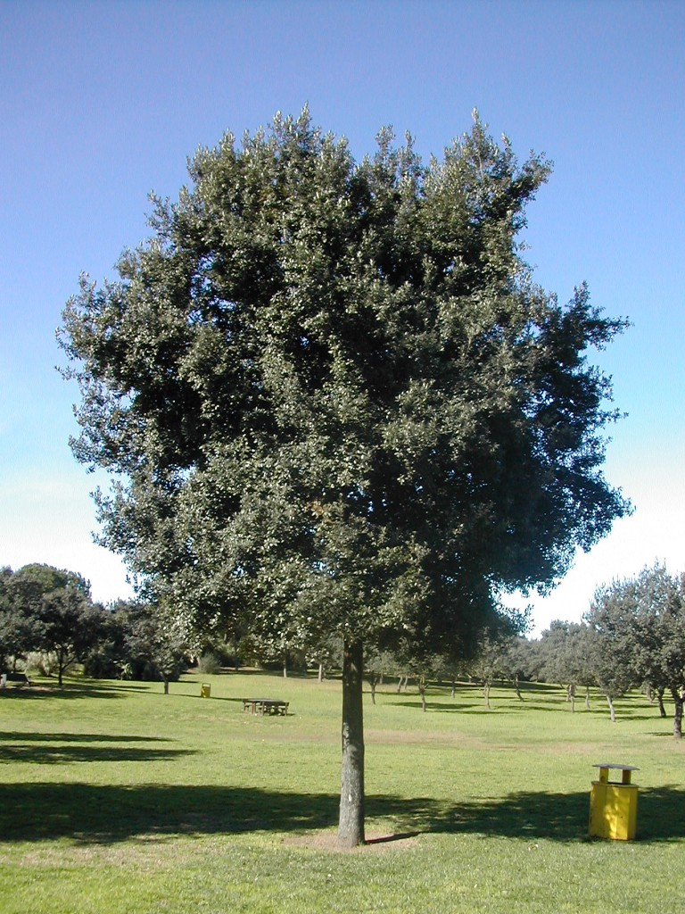
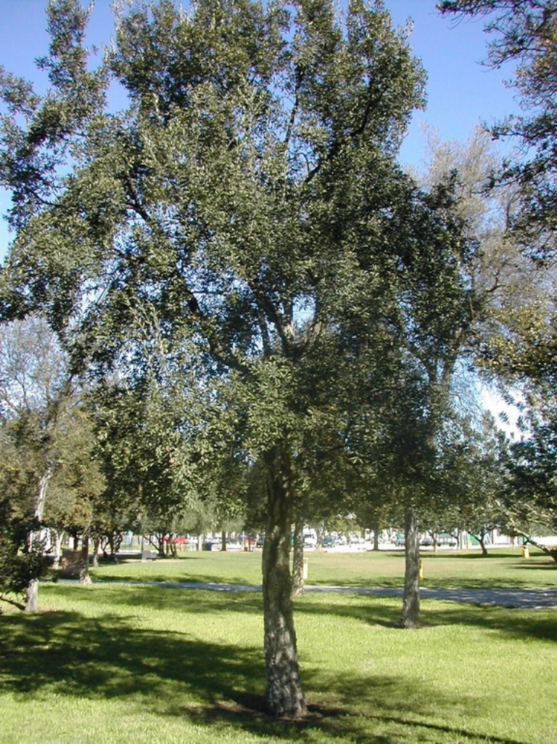
Notes:
Quercus ilex y Quercus suber jovenes

Slide 4
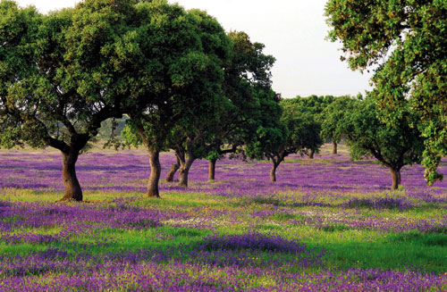
Notes:
Quercus ilex dehesa

Slide 5
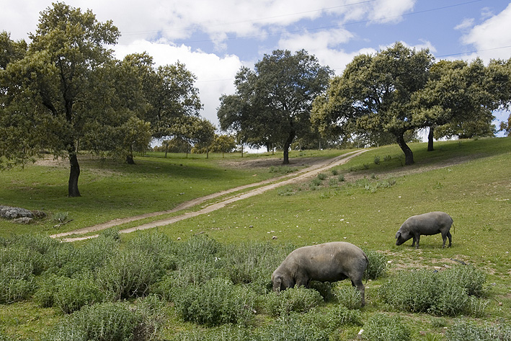
Notes:
Q uercus ilex dehesa

Slide 6
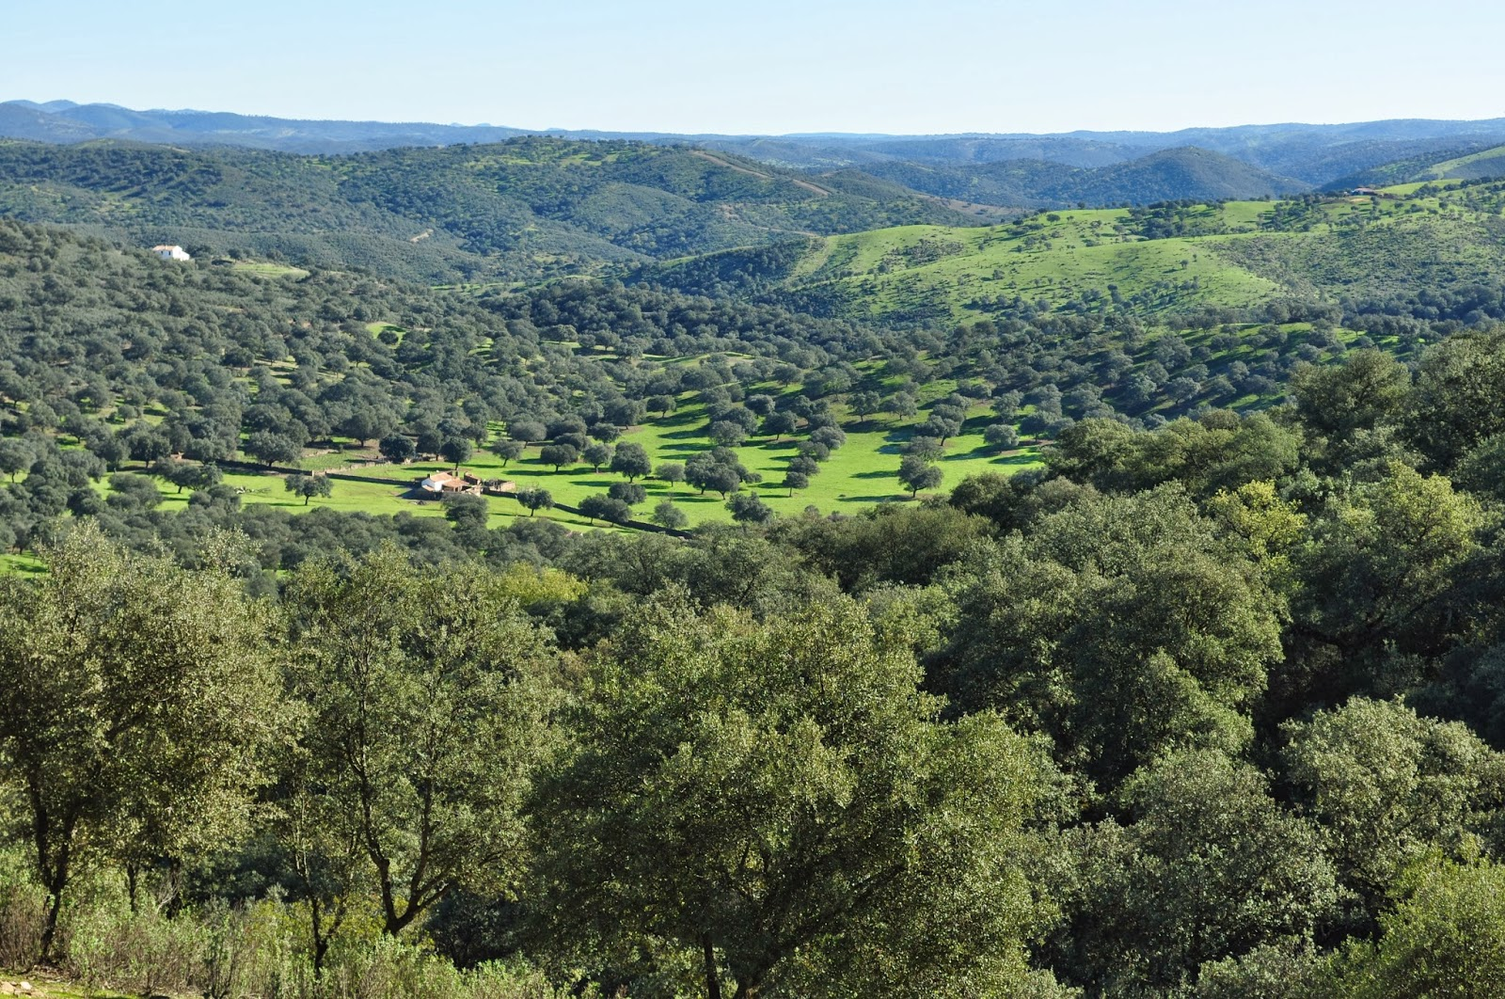
Notes:
Quercus ilex

Slide 7
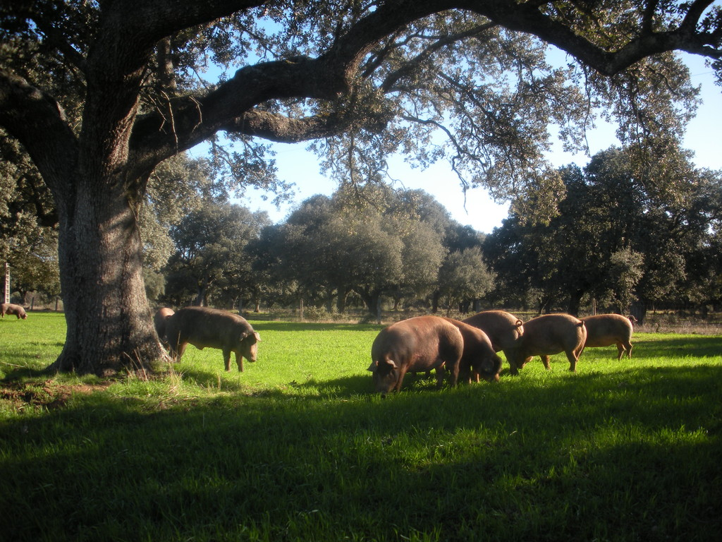
Notes:
Quercus ilex.-Dehesa

Slide 8
De joven suele formar matas arbustivas que se podrían confundir con la coscoja (Quercus coccifera) y, en ocasiones, se queda en ese estado de arbusto por las condiciones climáticas o edáficas del lugar.
Corteza.
Las hojas son perennes y permanecen en el árbol entre dos y cuatro años, con una media de 2,7 años.
Coriáceas y de color verde oscuro por el haz, y más claro y tomentosas por el envés, están provistas de fuertes espinas en su contorno cuando la planta es joven y en las ramas más bajas cuando es adulta, careciendo de ellas las hojas de las ramas altas

Slide 9
Por eso a veces recuerda, cuando es arbusto, al acebo.
El envés de las hojas está cubierto de una borra grisácea que se desprende al frotarlas y por la que se puede distinguir fácilmente las encinas jóvenes de las coscojas, cuyas hojas carecen de ese vello y son de un verde vivo en el envés.
Estas hojas, muy duras y coriáceas, evitan la excesiva transpiración de la planta, lo que le permite vivir en lugares secos y con gran exposición al sol, como la ribera mediterránea.
La corteza es lisa y de color verde grisáceo en los tallos; se va oscureciendo a medida que crecen y, alrededor de los 15 o 20 años, se agrieta en todas direcciones, quedando un tronco muy oscuro, prácticamente negro.

Slide 10
La encina es, como el resto de las especies del género Quercus, una planta monoica, aunque presenta cierta tendencia a la dioecia (pies con preponderancia de flores masculinas o femeninas). Sus flores masculinas aparecen en amentos, densamente agrupados en los ramillos del año, primero erectos y finalmente colgantes, que toman un color amarillento, luego anaranjado y, al final, a la madurez, pardo.
Se dan por toda la copa, aunque preferentemente en la parte inferior y en algunos ejemplares con más abundancia que las femeninas, por lo que estos pies son poco productores de frutos.

Slide 11
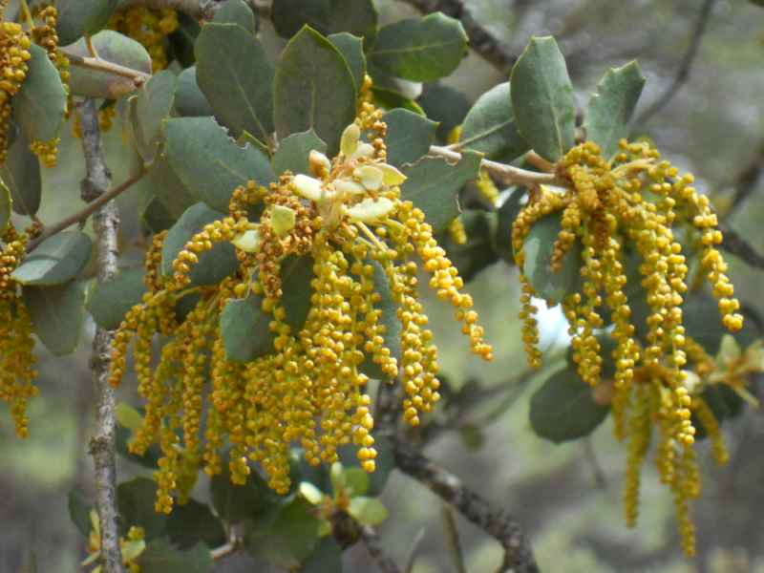
Notes:
Quercus ilex-Floracion

Slide 12
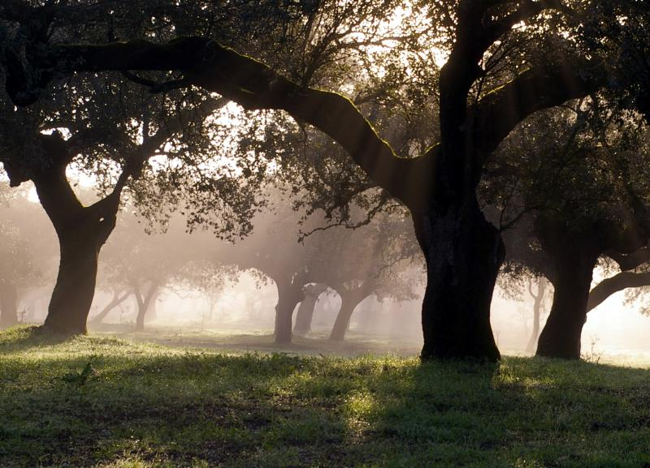
Notes:
Quercus ilex.-Dehesa

Slide 13
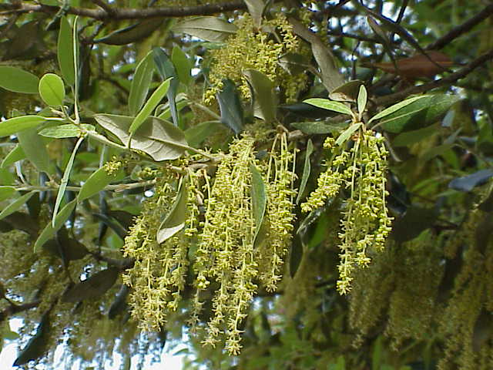
Notes:
Quercus ilex.-Dehesa-Flor

Slide 14
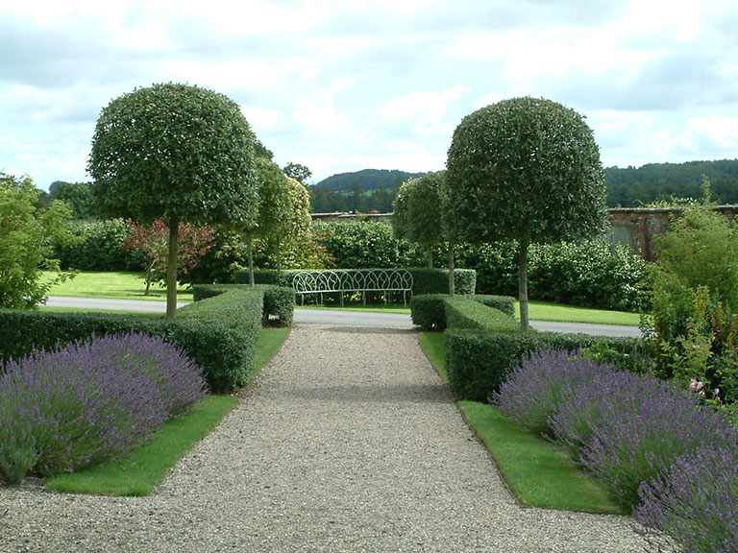
Notes:
Quercus ilex.-Jardineria

Slide 15
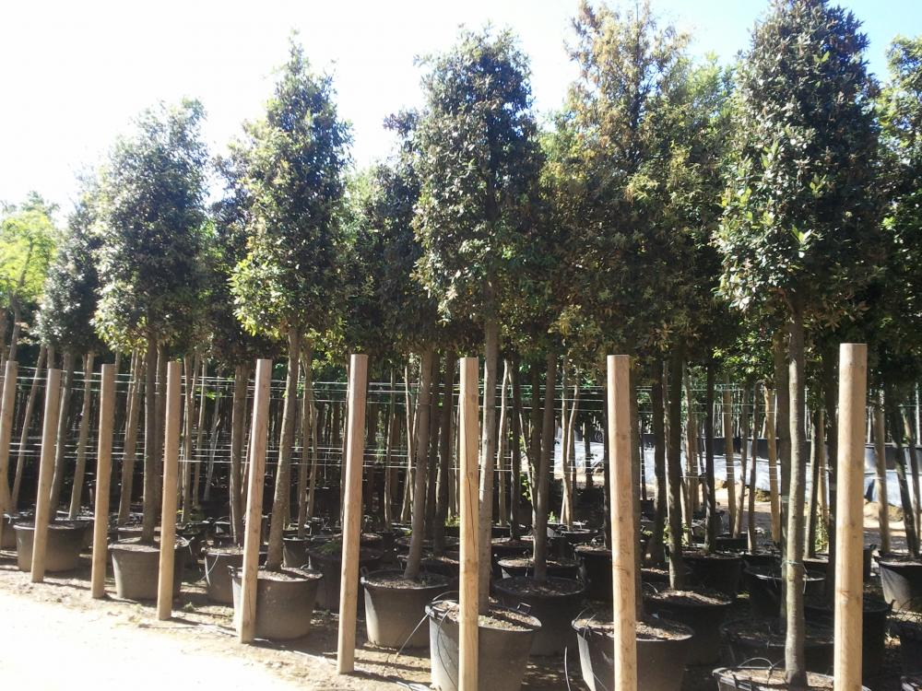
Notes:
Quercus ilex.-Vivero

Slide 16
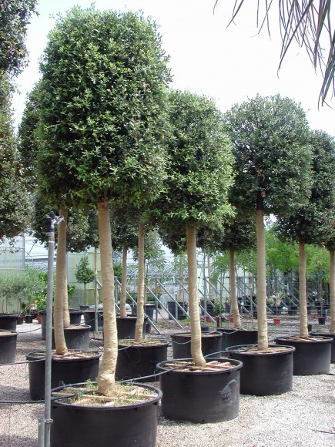
Notes:
Quercus ilex.-Plantas de vivero

Slide 17
Las flores femeninas son pequeñas; salen aisladas o en grupos de dos, sobre los brotes del año y en un pedúnculo muy corto, presentando en principio un color rojizo y a la madurez un amarillo anaranjado.
La floración se produce entre los meses de marzo a mayo, cuando la temperatura media alcanza los 20 °C y 10 horas de sol diarias, después de un periodo de estrés. La dispersión del polen es principalmente anemófila, y en menor medida entomófila, durando entre 20 y 40 días según las condiciones meteorológicas. La alogamia es el tipo de reproducción más frecuente, entre distintos individuos, aunque también es posible la autopolinización con flores masculinas del mismo individuo autogamia.

Slide 18
Las encinas se cultivan principalmente por sus frutos, las conocidas bellotas. Son unos glandes de color marrón oscuro cuando maduran (antes, lógicamente verdes), brillantes y con una cúpula característica formada por brácteas muy apretadas y densas, que los recubren aproximadamente en un tercio de su tamaño. Se distingue también de la coscoja la caperuza de las bellotas, ya que en ésta recubre el glande hasta la mitad y el exterior es punzante; no así en otras especies de Quercus cuyas bellotas a veces son muy parecidas a las de la encina.
Maduran de octubre a noviembre y algunos años incluso en diciembre, por lo que la caída de la bellota puede retrasarse hasta enero, aunque es poco frecuente.

Slide 19
La edad mínima a la que comienza a producir está condicionada por las características medioambientales, situándose entre los 15 y los 20 años de la vida del árbol.
Como la inmensa mayoría de las fanerógamas, la encina establece relaciones simbióticas con diversos hongos del suelo formando micorrizas. Algunas especies de dichos hongos tales como las del género tuber (Tuber melanosporum, principalmente), son muy apreciadas en gastronomía.
El alto valor de los mismos ha generado una industria en la que las encinas son inoculadas y sometidas a tratamientos culturales (tubericultura) para favorecer la formación del ascoma, que es la conocida trufa.

Slide 20
Se reproducen muy bien las encinas por semilla (sembrando las bellotas), aunque también se multiplican por brotes de raíz y de cepa.
Se crían bien en todo tipo de suelos y desde la costa hasta unos 1.500 msnm a veces más, en forma de arbusto (carrasca o chaparra).
Su área de distribución natural es el Mediterráneo, ya que se encuentra en todos los países que lo bordean, pero sólo en las zonas con clima mediterráneo, ya que cuando el clima es más lluvioso y de tipo atlántico, la sustituyen otras especies de Quercus, como los robles, quejigos o alcornoques.

Slide 21
Así, en España resulta ser la especie forestal que más territorio ocupa: unos 3 millones de hectáreas de encinares repartidos por toda la península y en las islas Baleares, excepto la franja costera cantábrica donde, sin llegar a ser rara, es mucho menos abundante que en el resto de la península.
Cultivadas las encinas se mantienen generalmente en dehesas, en las que se aprovechan sus bellotas para alimentar al ganado y su leña para hacer un excelente carbón. En estado natural, las encinas forman extensos y muy tupidos bosques junto con las demás especies típicas del bosque mediterráneo: jaras, cantuesos, madroños, brezos, durillos, cornicabras, retamas, y un largo etcétera según las zonas.

Slide 22
Además, estos bosques resultan ser el mejor hábitat para la fauna mediterránea, lo que los convierte en ideales cotos de caza e incluso en áreas de reserva naturales con mayor protección. También forma a menudo bosques mixtos, mezclándose como especie arbórea con otras, generalmente pinos (especialmente carrasco, piñonero y resinero) o enebros.
El encinar es el principal ecosistema en varios espacios naturales protegidos: el parque nacional de Cabañeros (Ciudad Real), el parque nacional de Monfragüe (Cáceres), el Monte del Pardo (Madrid), el Carrascal de la Font Roja (Provincia de Alicante) o el de Sierra Madrona (Ciudad Real).

Slide 23
Usos
Aparte del uso mencionado de las encinas como recurso ganadero en las dehesas (los cerdos alimentados con bellotas dan los mejores jamones de España), esta especie ha tenido infinidad de aplicaciones desde la antigüedad hasta nuestros días.
Su madera es muy dura e imputrescible, aunque difícil de trabajar, por lo que se emplea para fabricar piezas que tengan que soportar gran rozamiento, como en carros, arados, parquets, herramientas, etc., así como en pequeñas obras hidráulicas y en la construcción como pilares o vigas

Slide 24
Además resulta una excelente leña para quemar y para hacer carbón vegetal.
Leña y carbón de encina constituían hasta el primer tercio del siglo XX los principales combustibles domésticos en amplias zonas de España.
La corteza cuenta con gran cantidad de taninos, por lo que es muy apreciada en las tenerías para curtir el cuero (especialmente utilizada en Marruecos), y junto con las hojas y bellotas machacadas se prepara un cocimiento que resulta ser astringente y útil para desinfectar heridas.
Las bellotas más dulces, además de alimentar al ganado, resultan comestibles para los humanos por lo que se comen a menudo tostadas como otros frutos secos, o en forma de harina para hacer un pan algo basto.

Slide 25
Plagas y enfermedades
La encina es el árbol más abundante en la península ibérica y en otras áreas del Mediterráneo.
Cada año brotan y desaparecen millones de pies. La primera de las causas de mortandad de los pies de encina es la conocida como "seca de la encina", un síndrome multifactorial caracterizado por: hojas que amarillean y caen repentinamente; muerte de los renuevos; reacción con la emisión de numerosos brotes adventicios o chupones; y, finalmente, produce la necrosis de la raíz y la muerte.

Slide 26
Se implican en esta grave y compleja patología algunas especies de hongos: Phytophtora cinnamomi, que causa la pudrición de las raíces, Hypoxylum mediterraneum, Diplodia, además de malas prácticas de manejo (podas mal practicadas, sin profilaxis adecuada o en épocas del año inadecuadas).
Entre las plagas que afectan a la encina, su peor enemigo es la mariposa Tortrix viridana, que destruye los brotes nuevos y ha sido confirmada su presencia en casi todos los encinares de la península ibérica.
Además puede padecer ataques de la acción taladradora de las larvas de los escarabajos longicornes pertenecientes a la familia Cerambicidae.

Slide 27
Una de la especies más destacadas que representan esta familia, el Cerambyx cerdo, curiosamente también se encuentra protegido.
Taxonomía
Quercus ilex fue descrita por Carlos Linneo y publicado en Species Plantarum 2: 995. 1753.
Etimología
Quercus: nombre genérico del latín que designaba igualmente al roble y a la encina.
ilex: epíteto latin

Slide 28
Reforestación
La encina crece sumamente despacio.
Cuando se siembran bellotas, germinan fácilmente a los pocos meses, pero la joven encina tardará, normalmente, varios años, incluso décadas, en alcanzar 1 metro de altura.
En exposiciones sombrías el crecimiento es más rápido, pudiendo llegar hasta los 10 cm anuales.
Se suele preferir la siembra de bellotas directamente en el terreno al trasplante, ya que no es una especie que responda bien a los cambios de sustrato

Slide 29
Los trasplantes tienen un porcentaje de bajas o marras bastante alto, mientras que las bellotas que germinan con éxito dan lugar a encinas prácticamente indestructibles.
Al hacer el cálculo de bellotas a sembrar, hay que tener en cuenta que numerosas especies animales se alimentan de ellas y pueden reducir considerablemente nuestras cifras.
Si optamos por la siembra, las bellotas se deben plantar en la misma estación que son cosechadas, ya que al almacenarlas durante largo tiempo, la viabilidad se reduce.
Otra vía es la regeneración natural. El arrendajo es un córvido que dispersa bellotas a distancias de hasta 2 km. Muchas de esas bellotas son posteriormente consumidas, pero una buena cantidad puede llegar a germinar y crecer.

Slide 30
Para favorecer la acción de los arrendajos es importante la existencia de pinares u otros bosques para su nidificación, así como la existencia de hitos visuales (árboles, rocas...) que el ave utilizará como guía para esconder las bellotas.
Obviamente, para esto también debe haber encinas adultas cercanas actuando como fuente de bellotas.
Curiosidades
La encina ha sido propuesta como árbol nacional de España por el conocido especialista en árboles Rafael Moro, que indica como principal problema su presencia escasa en Galicia y nula en las Canarias.

Slide 31
La encina es considerado árbol sagrado, como símbolo de fuerza, solidez y longevidad, en diferentes ámbitos religiosos de la antigüedad, consagrada al dios Zeus en Dodona, a Júpiter Capitolino en Roma o a Perun, de la mitología eslava.
Según diversas tradiciones, la clava de Hércules era de madera de encina, lo mismo que la cruz donde se crucificó a Jesucristo.
Abraham recibe las revelaciones de Yavé cerca de una encina.

Slide 32
Quercus suber
Quercus suber (Alcornoque mediterráneo), es un árbol de porte medio, de hoja perenne, nativo de Europa y del norte de África. Muy extendido antropomórficamente por la explotación de su corteza de la que se obtiene el corcho.
El alcornoque suele conocerse coloquialmente, especialmente los ejemplares jóvenes, como chaparro.
Características
Sus hojas tienen de 4 a 7 cm de longitud, pueden ser lobuladas o aserradas, de color verde oscuro en el haz y más claras por el envés. Sus bellotas son de 2 a 3 cm de longitud.

Slide 33
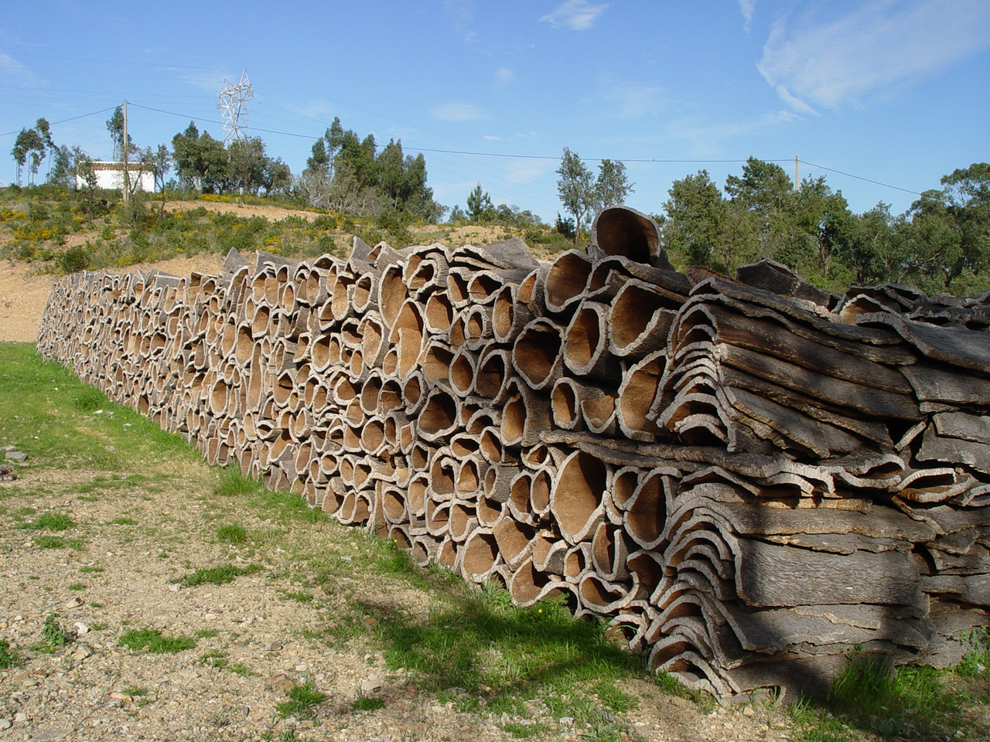
Notes:
Quercus suber.-Corcho

Slide 34
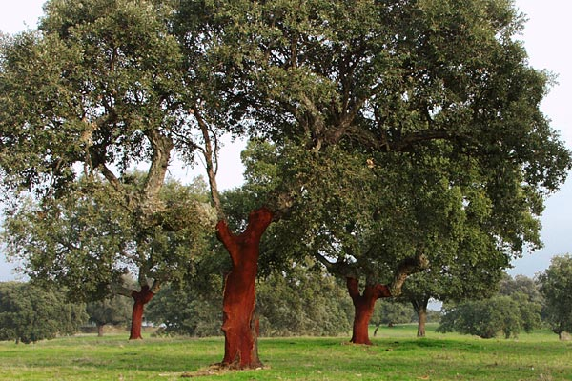
Notes:
Quercus suber.-

Slide 35
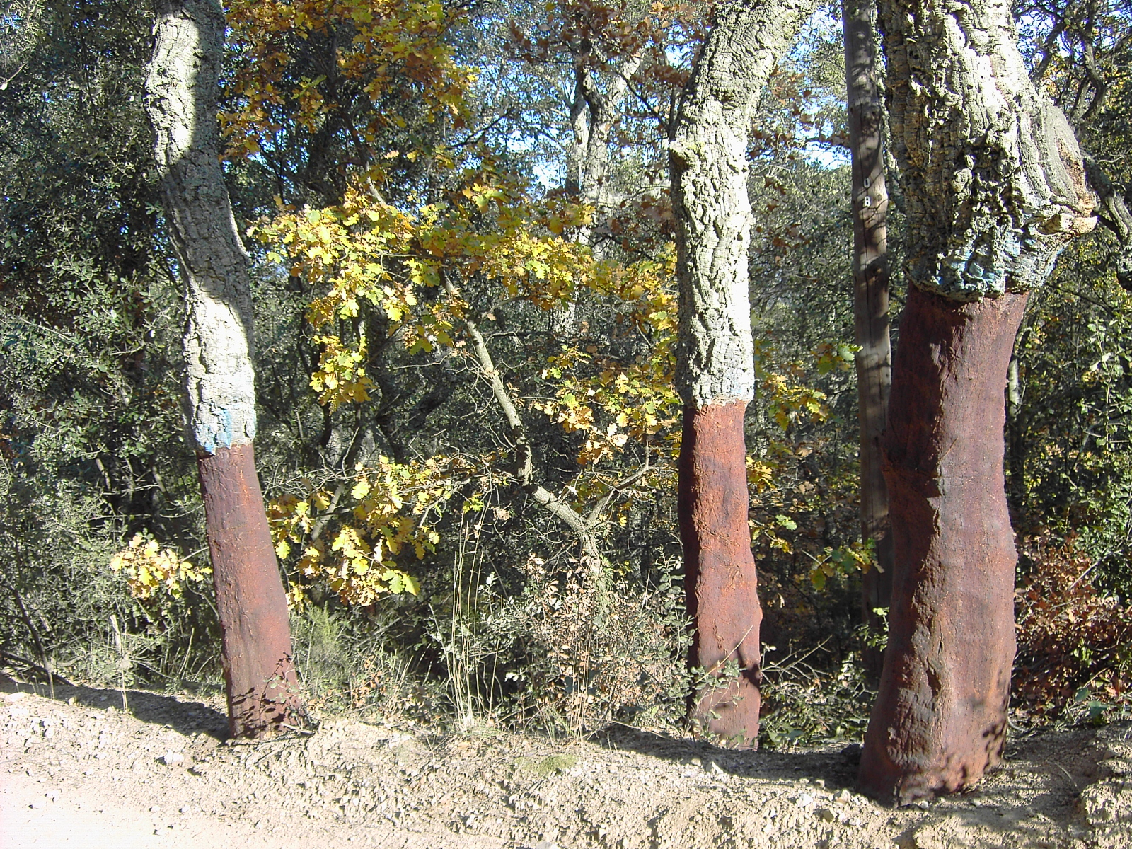
Notes:
Quercus suber.-

Slide 36
Tiene una corteza gruesa y rugosa. Con el tiempo la corteza llega a tener un grosor considerable, y se puede recolectar de 9 (Cádiz) a 14 (Sierra de Espadán) años, según la calidad de estación en que se encuentre corcho, sobre todo por la cuantía y distribución anual de precipitaciones.
El grosor óptimo de recolección lo marca el diámetro de los tapones, puesto que es el producto obtenido del corcho con mayor valor añadido. Un tapón estándar tiene 24 mm, por lo que un grosor óptimo de corcho sería de unos 30 mm. La recolección del corcho no daña en absoluto al árbol, ya que puede volver a producir una nueva capa, haciendo el recurso totalmente renovable. El árbol se cultiva extensamente en España, Portugal, Argelia, Marruecos, Francia, Italia y Túnez.

Slide 37
Los alcornocales cubren una superficie de 2,5 millones de hectáreas en estos países. Portugal tiene el 50% de la producción mundial, y en este país la tala está prohibida excepto por gestión forestal o para árboles viejos e improductivos.
Los chaparros viven entre 150 y 250 años. El corcho bornizo es el que se obtiene en la primera recolección, que se hace cuando el árbol alcanza los 30-50 años de edad. A partir de entonces s puede recolectar cada 9-14 años. La recolección del corcho es completamente manual.
La industria europea del corcho produce 340.000 toneladas de corcho al año, por un valor de 2,5 millones de euros (a un valor promedio de 0,7 céntimos de euro por kilo de corcho), …

Slide 38
….y da empleo a 30.000 personas (con una excelente relación de un empleo creado por cada 83 euros de corcho). Los tapones para vino representan un 15% del uso del corcho en peso, pero representa un 80% del negocio.
El alcornoque es uno de los componentes del bosque mediterráneo y demanda climas de inviernos más suaves y húmedos que la encina, que en gran medida lo sucede conforme se va continentalizando el clima.
Una de las razones es que la bellota del alcornoque se produce en los meses de septiembre (migueleñas) hasta enero, cuando las heladas son mucho más frecuentes.

Slide 39
El desarrollo del corcho parece ser fruto de la evolución de la especie para la protección contra el fuego, frecuente en este clima de veranos tan secos.
Su interés económico permite la conservación de extensas zonas de monte allí en los países donde habita, así como su desarrollo sostenible.
La bellota es usada por una amplia variedad de animales para alimentarse, desde no migratorios hasta invernantes, como las grullas.
En el Parque Nacional de Doñana, la zona de más alto valor ecológico, conocida como Las Pajareras, es una formación de gigantescos alcornoques dispersos en el límite del monte con la marisma.

Slide 40
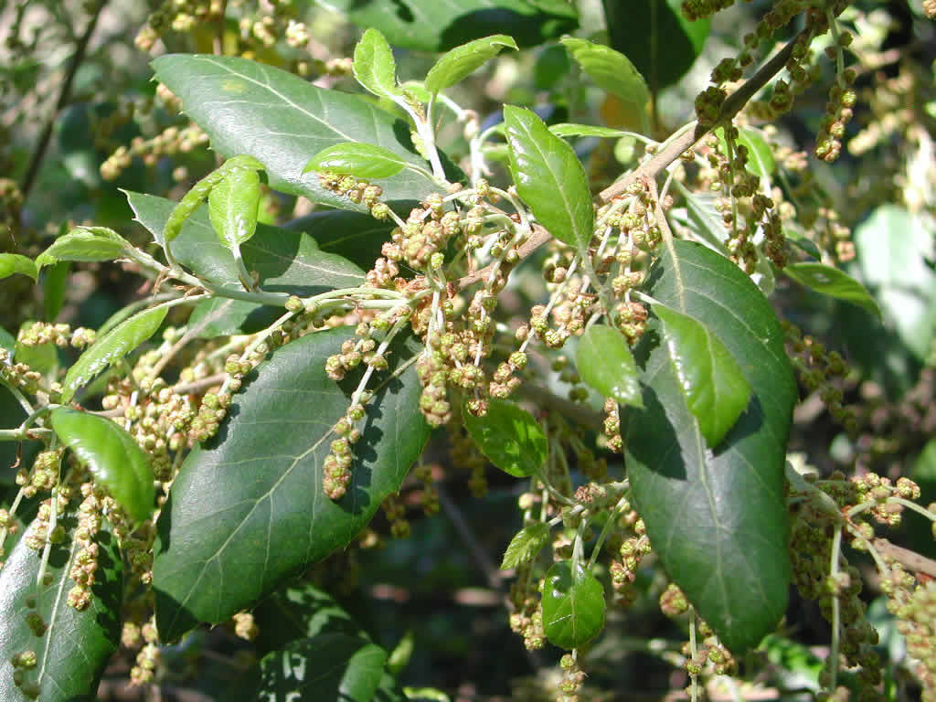
Notes:
Quercus suber.-Floracion

Slide 41
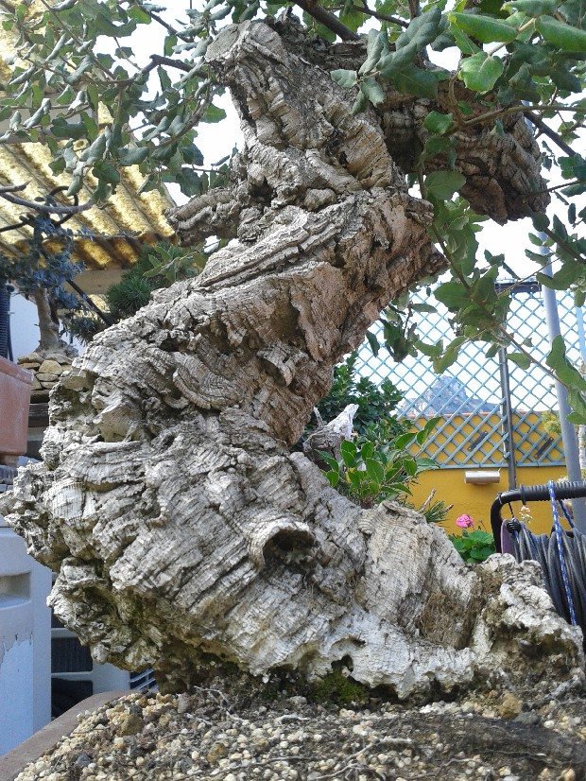
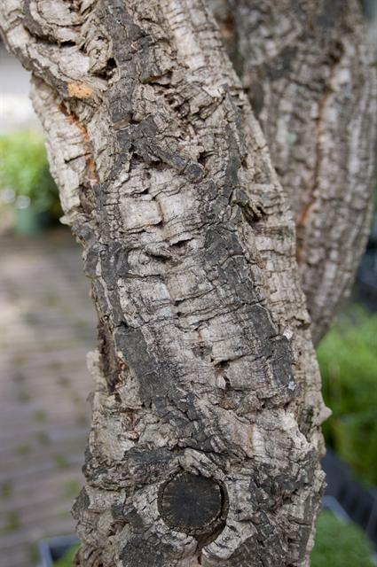
Notes:
Quercus suber.-.-Corteza en tronco

Slide 42
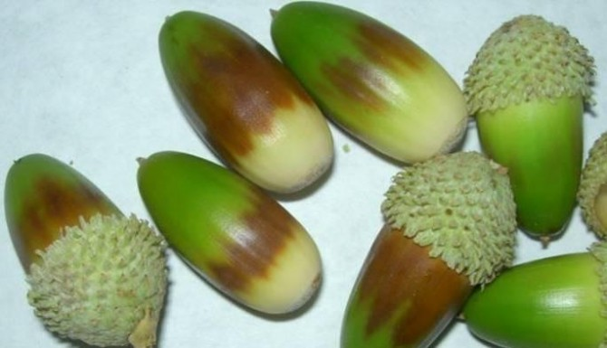
Notes:
Quercus suber.-Frutos

Slide 43
El alcornoque y su aprovechamiento sostenible también favorece la conservación de sistemas adehesados de gran valor ecológico.
La extracción del corcho se realiza mediante el retiro de la corteza del Alcornoque, donde se encuentra este material. Una vez extraída la corteza, el árbol queda "en descanso", y al cabo de algunos años la corteza se vuelve a extraer; esto se hace principalmente por dos motivos:
Porque la calidad de la corteza al año siguiente no es la misma en comparación a la extraída por "primera" vez.
Para evitar un eventual agotamiento de la producción del árbol.

Slide 44
Una parte importante de la industria de corcho reside en España (especialmente en Andalucía y en el sur de Extremadura), en donde se produce alrededor del 30% de la producción mundial.
Entre los diversos usos del corcho, podemos destacar que se utiliza principalmente para sellar las botellas de bebidas alcohólicas como vinos, licores y cavas o champagne (blancos, tintos, rosados, tranquilos, espumosos, etc., etc.), para lo cual se le realizan minuciosas pruebas de calidad.
Luego, una vez seleccionadas las cargas aptas para su empleo, se remiten las que son deficientes y el material de corcho restante (que no pudo ser utilizado debido al tipo de corte aplicado a la corteza) a un centro de reciclaje….

Slide 45
….en donde se tritura todo y se forman planchas del denominado "aglomerado de corcho", mediante distintos procesos.
. El aglomerado resultante se utiliza en el revestimiento de cápsulas de satélites (5 a 6 mm de espesor), en el revestimiento de suelos (existe una amplia gama de tarimas de corcho) y paredes (láminas o papel de corcho) o fabricación de plantillas de calzado y ropa. El aglomerado de corcho posee diversas propiedades, como su resistencia al fuego, su absorción parcial de la humedad (entre un 10% y un 12%) y aislamiento térmico.
Otro uso importante de este material natural, y que cada vez tiene más auge, es el destinado a la construcción como material aislante acústico y térmico.

Slide 46
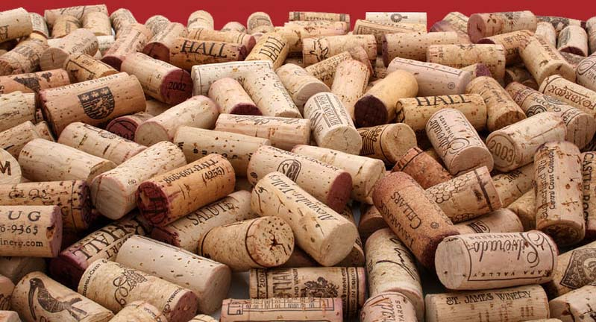
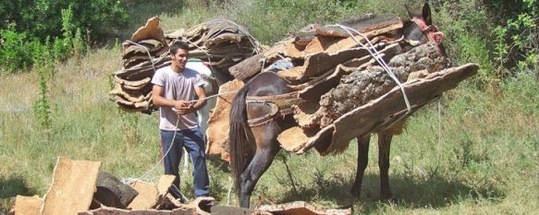
Notes:
Quercus suber.- Usos

Slide 47
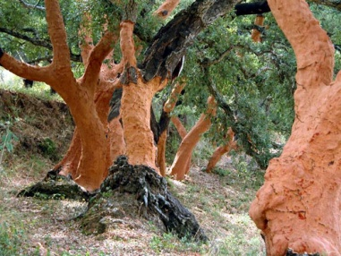
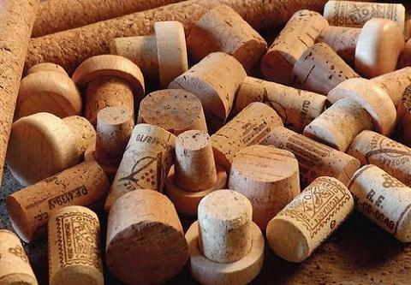
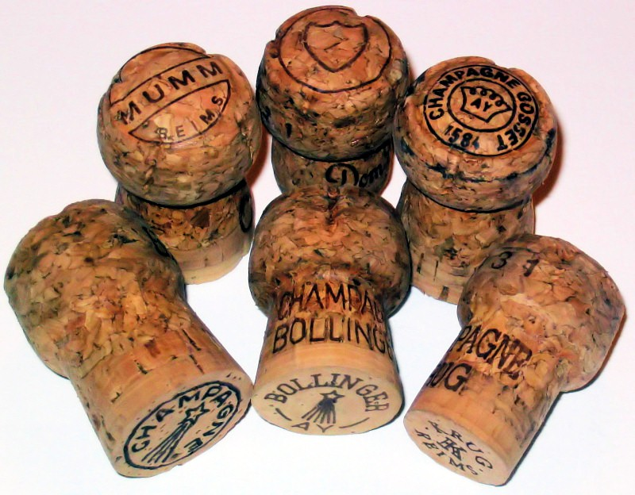
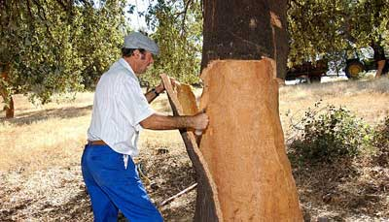
Notes:
Quercus suber.-.-Usos

Slide 48
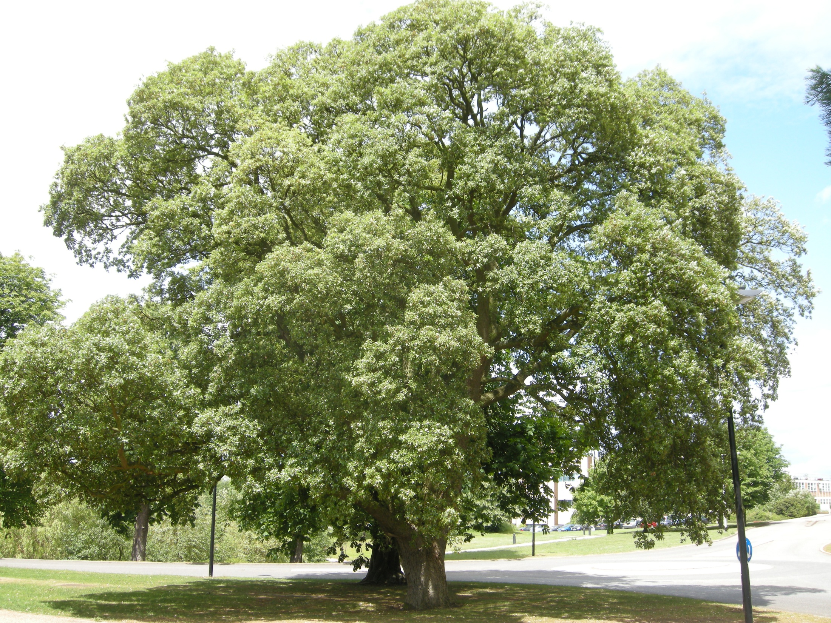
Notes:
Quercus suber.-

Slide 49
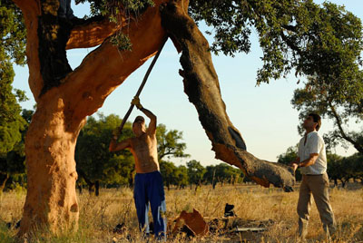
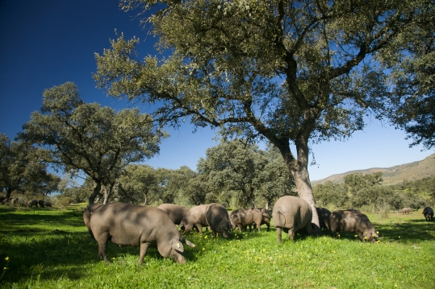
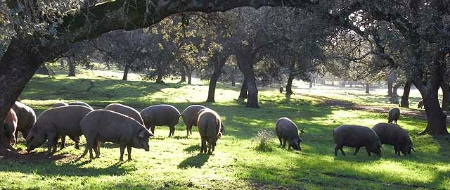
Notes:
Quercus suber.-

Slide 50
Otros usos del alcornoque
La madera de alcornoque se ha utilizado tradicionalmente para hacer carbón vegetal, aunque no con tan buen resultado como la encina.
Sus frutos, las bellotas, son amargas y por lo tanto no son comúnmente utilizadas como comestibles, pero se utilizan para cebar animales, sobre todo a los cerdos ibéricos.
Alimentando a los cerdos a base de, consecutivamente, bellota de melojo, quejigo, encina y alcornoque se consigue un recebo de varios meses que da una calidad excepcional al jamón resultante.

Slide 51
Distribución
Región mediterránea occidental. En la Península Ibérica en donde el alcornoque de mayor tamaño es el del Parque Natural Los Alcornocales en Cádiz, destacan también los alcornocales de Extremadura y Cataluña (Gerona).
En Castilla y León las masas más destacadas son la de Salamanca, Ávila, y Zamora a las que hay que añadir las relictas del Bierzo, Arribes del Duero, Burgos y Valladolid.
En el norte de África puede formar bosques puros. El mayor alcornocal del mundo es el de La Mamora en Marruecos. Destaca Portugal (670.000 ha) y España (500.000 ha) y en menor medida Argelia, Marruecos, Italia, Francia .

Slide 52
Taxonomía
Quercus suber fue descrita por Carlos Linneo y publicado en Species Plantarum 2: 995. 1753.
Etimología
Quercus: nombre genérico del latín que designaba igualmente al roble y a la encina.
suber: epíteto latin que significa "corcho".

Slide 53
Quercus virginiana
Quercus virginiana Mill. 1768, Encina del Sur o Encino, es un árbol perennifolio nativo del sur de Estados Unidos de América y norte de México.
Descripción
Este árbol hibrida con facilidad con Q. fusiformis y Q. germinata, lo cual lleva a algunos autores a renombrar estas tres especies como variedades de una sola especie. Q. virginiana hibrida asimismo con otros parientes próximos americanos como Q. minima, Q. bicolor, Q. durandi, Q. lyrata, Q. macrocarpa y Q. stellata.

Slide 54
Taxonomía
Quercus virginiana fue descrita por Philip Miller y publicado en The Gardeners Dictionary: . . . eighth edition no. 16. 1768.
Etimología
Quercus: nombre genérico del latín que designaba igualmente al roble y a la encina.
virginiana: epíteto geográfico que alude a su localización en Virginia.
Arbol introducido en Sevilla en la Operación Raices de la Exposicion Universal del 1992.

Slide 55
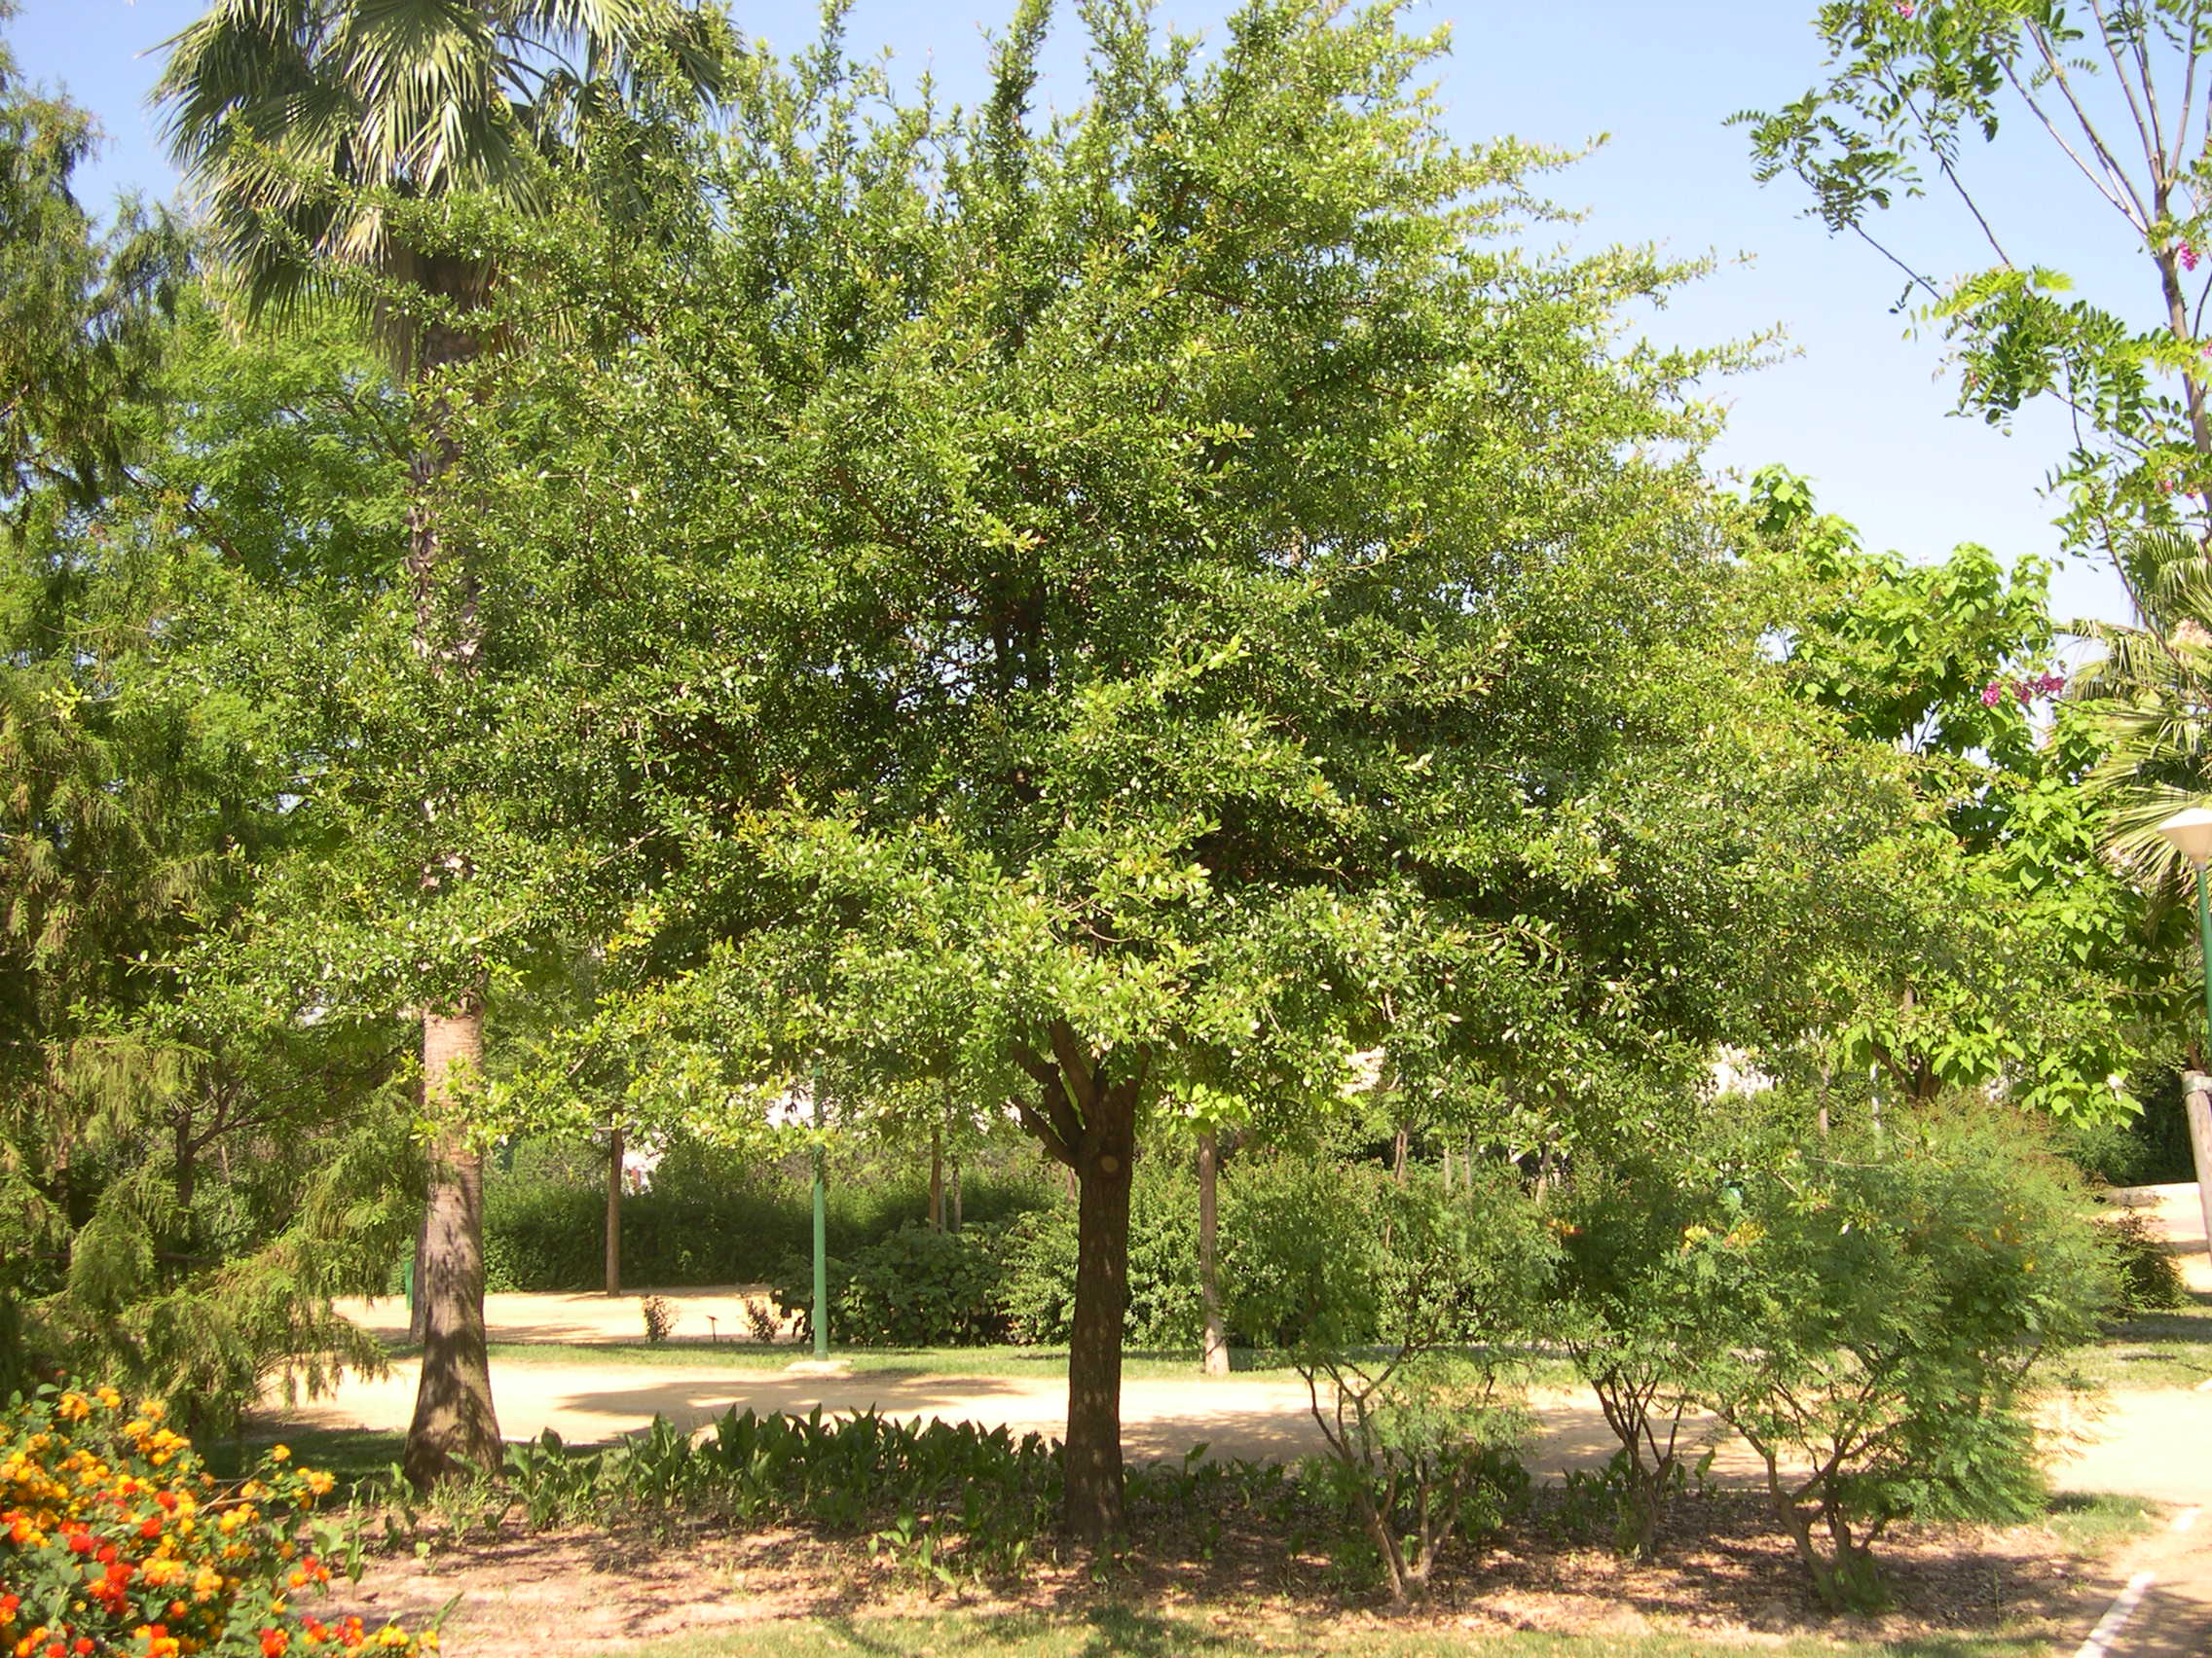
Notes:
Quercus virginiana en Parque Celestino Mutis

Slide 56
Quercus robur
Quercus robur, roble común,​ roble carballo, cajiga o roble fresnal, es un árbol robusto, de porte majestuoso, que puede superar los 40 m de altura. Está clasificada en la Sección Quercus, que son los robles blancos de Europa, Asia y América del Norte. Tienen los estilos cortos; las bellotas maduran en seis meses y tienen un sabor dulce y ligeramente amargo. Las hojas carecen de una mayoría de cerdas en sus lóbulos, que suelen ser redondeados.
Árbol de copa amplia, tronco leñoso con grietas longitudinales, y hoja caduca. Tronco derecho, corto y muy grueso en los ejemplares aislados, con ramas gruesas y algo tortuosas; corteza grisácea o blanquecina, muy resquebrajada y de tonalidad parduzca en los ejemplares viejos.

Slide 57
Hojas grandes, simples, en disposición alterna, con estípulas alargadas que caen pronto; son lampiñas por las dos caras, de color verde intenso por el haz y más pálidas, con los nervios bien marcados, por la cara inferior; su forma es aovada, con peciolo muy corto (2 a 7 mm), con el borde más o menos, profundamente, lobulado y con los lóbulos desiguales y redondeados, suelen medir unos 6 a 12 cm de largo por unos 3 a 6 cm de ancho.
Flores masculinas en amentos colgantes, verdes-amarillentos, que nacen solitarios o en grupos de ramillas del año anterior. Bellotas colgantes sobre un largo pedúnculo, aovado-oblongas, con caperuza o cascabillo de escamas casi planas, empizarradas.
En el hemisferio norte produce las nuevas hojas por abril o mayo, las bellotas maduran en septiembre y caen en octubre.

Slide 58
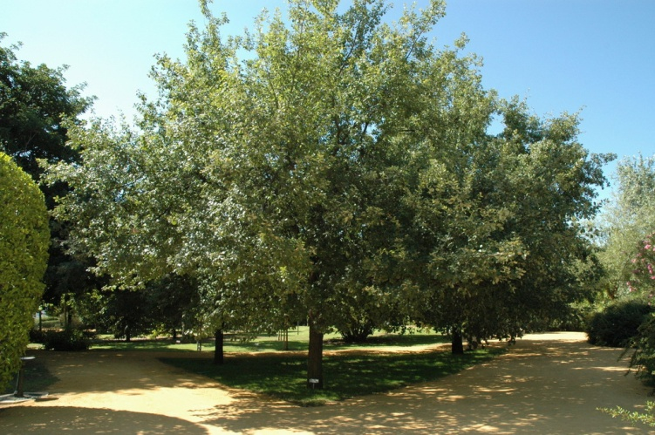
Notes:
Quercus robur en Arboretum el Carambolo

Slide 59
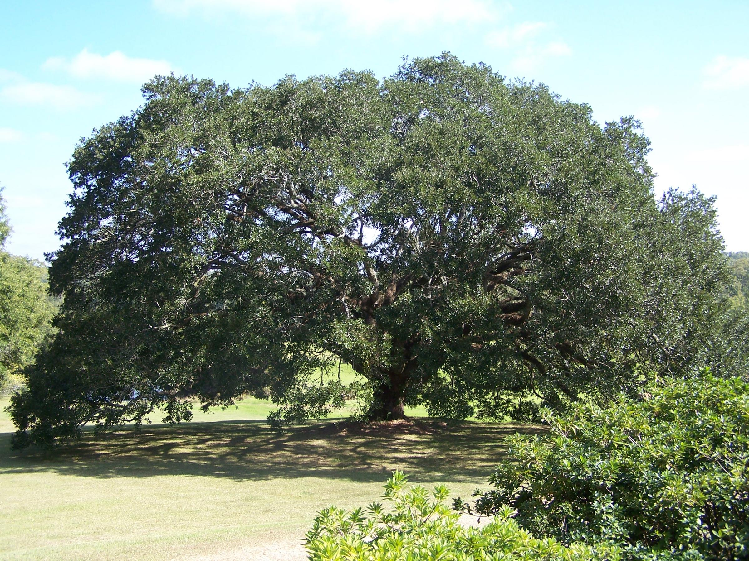
Notes:
Quercus robur

Slide 60
Syzigium cumini
Syzygium cumini, es una fanerógama perteneciente a la familia de las mirtáceas y es oriunda de la región del Indostán. En Venezuela recibe el nombre de pésjua extranjera.
Distribución
Es nativa de la India, Sudeste de Asia y Australia, es común como planta ornamental en jardines tropicales.
Descripción
Es un árbol que alcanza los 10 m de altura, tronco con gruesa corteza. Las hojas. similares al melocotonero, tienen hasta 15 cm de longitud, son grandes, largas, estrechas y brillantes.

Slide 61
Las flores son de color verde amarillento o blancas, agrupándose en racimos terminales. El fruto es una baya de color negro o rojizo con un sabor que se asemeja al albaricoque.
Propiedades
En los países de origen se hace una bebida alcohólica con su zumo.
Las semillas son consideradas antidiabéticas.
Los extractos de jambul tienen propiedades antibacterianas.
Se usa en tratamiento del asma y bronquitis.
Introducido en las plantaciones de la Exposicion Universal del 1992.

Slide 62
Podocarpus neriifolius
Podocarpus neriifolius es una especie de conífera de la familia Podocarpaceae. Es la especie más extendida del género Podocarpus.
Alcanza una altura de 10-15 metros, aunque ocasionalmente puede superarlos en bosques tropicales y subtropicales.
En los Montes Elefante de Camboya existen formas enanas de 2-4 metros de altura.
Se puede encontrar en India, Nepal, China, Myanmar, Tailandia, Laos, Camboya, Vietnam, Malasia, Indonesia, Brunei, Filipinas, Papua Nueva Guinea, Islas Solomon y Fiji.

Slide 63
El comercio de esta especie está regulado por el Convenio CITES desde 1975, a petición de Nepal, por lo que se necesita de certificados y permisos para exportar madera desde ese país.1
Posee una madera de color amarillento y se utiliza en Camboya para la construcción, donde se clasifica de segunda categoría (no tan buena como de primera, pero superior a otras).

Slide 64
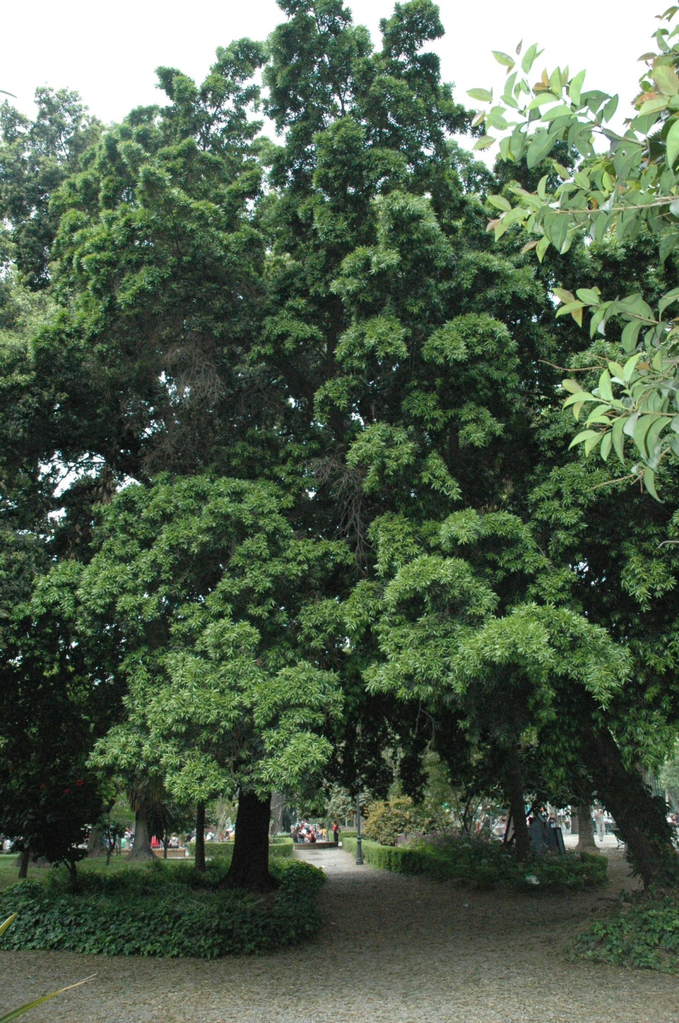
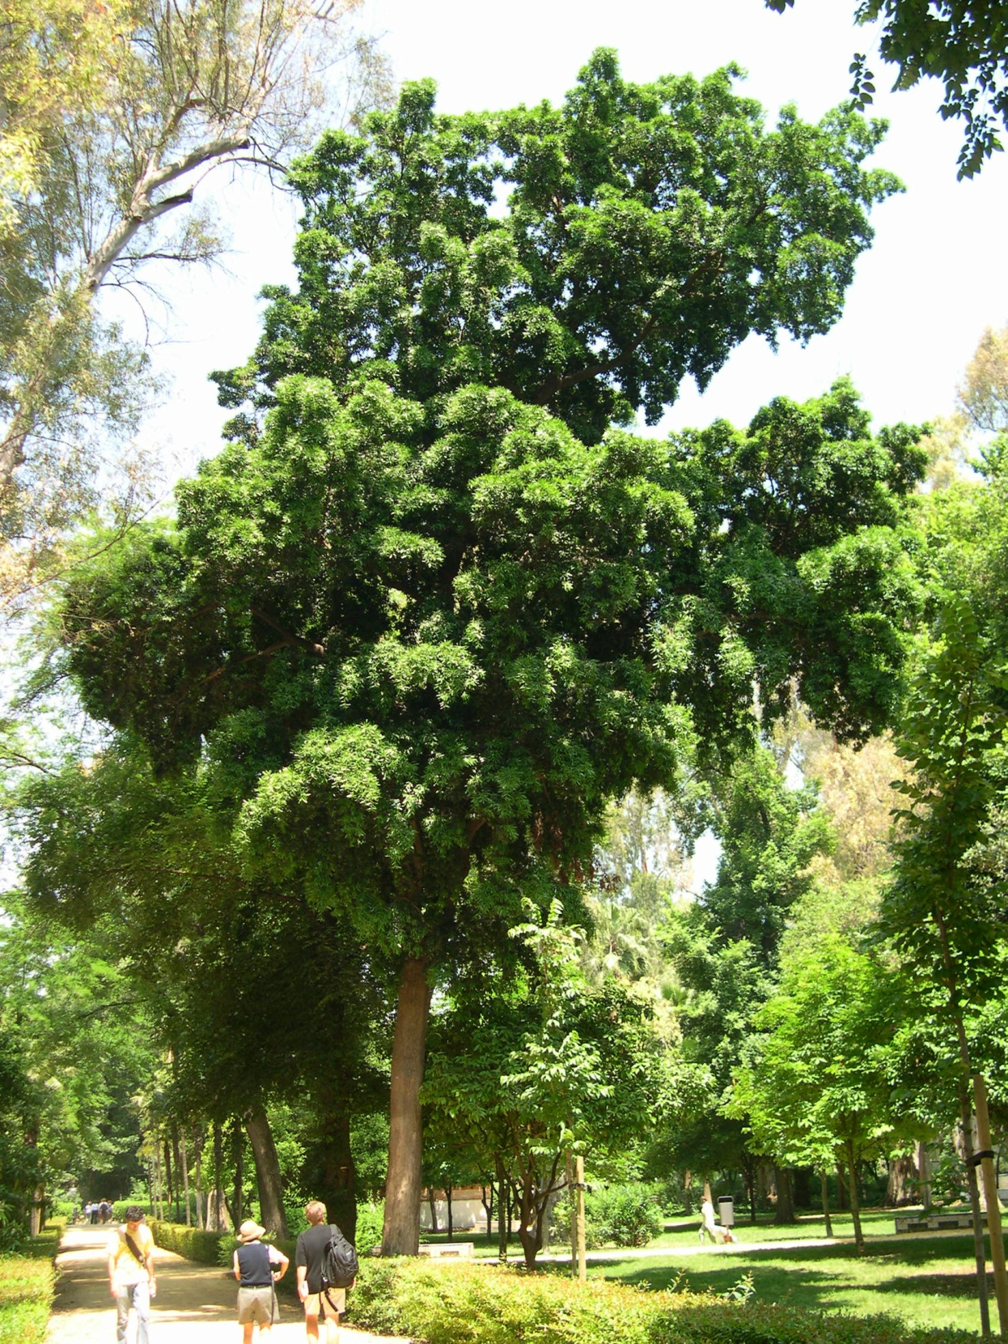
Notes:
Podocarpus neriifolius

Slide 65
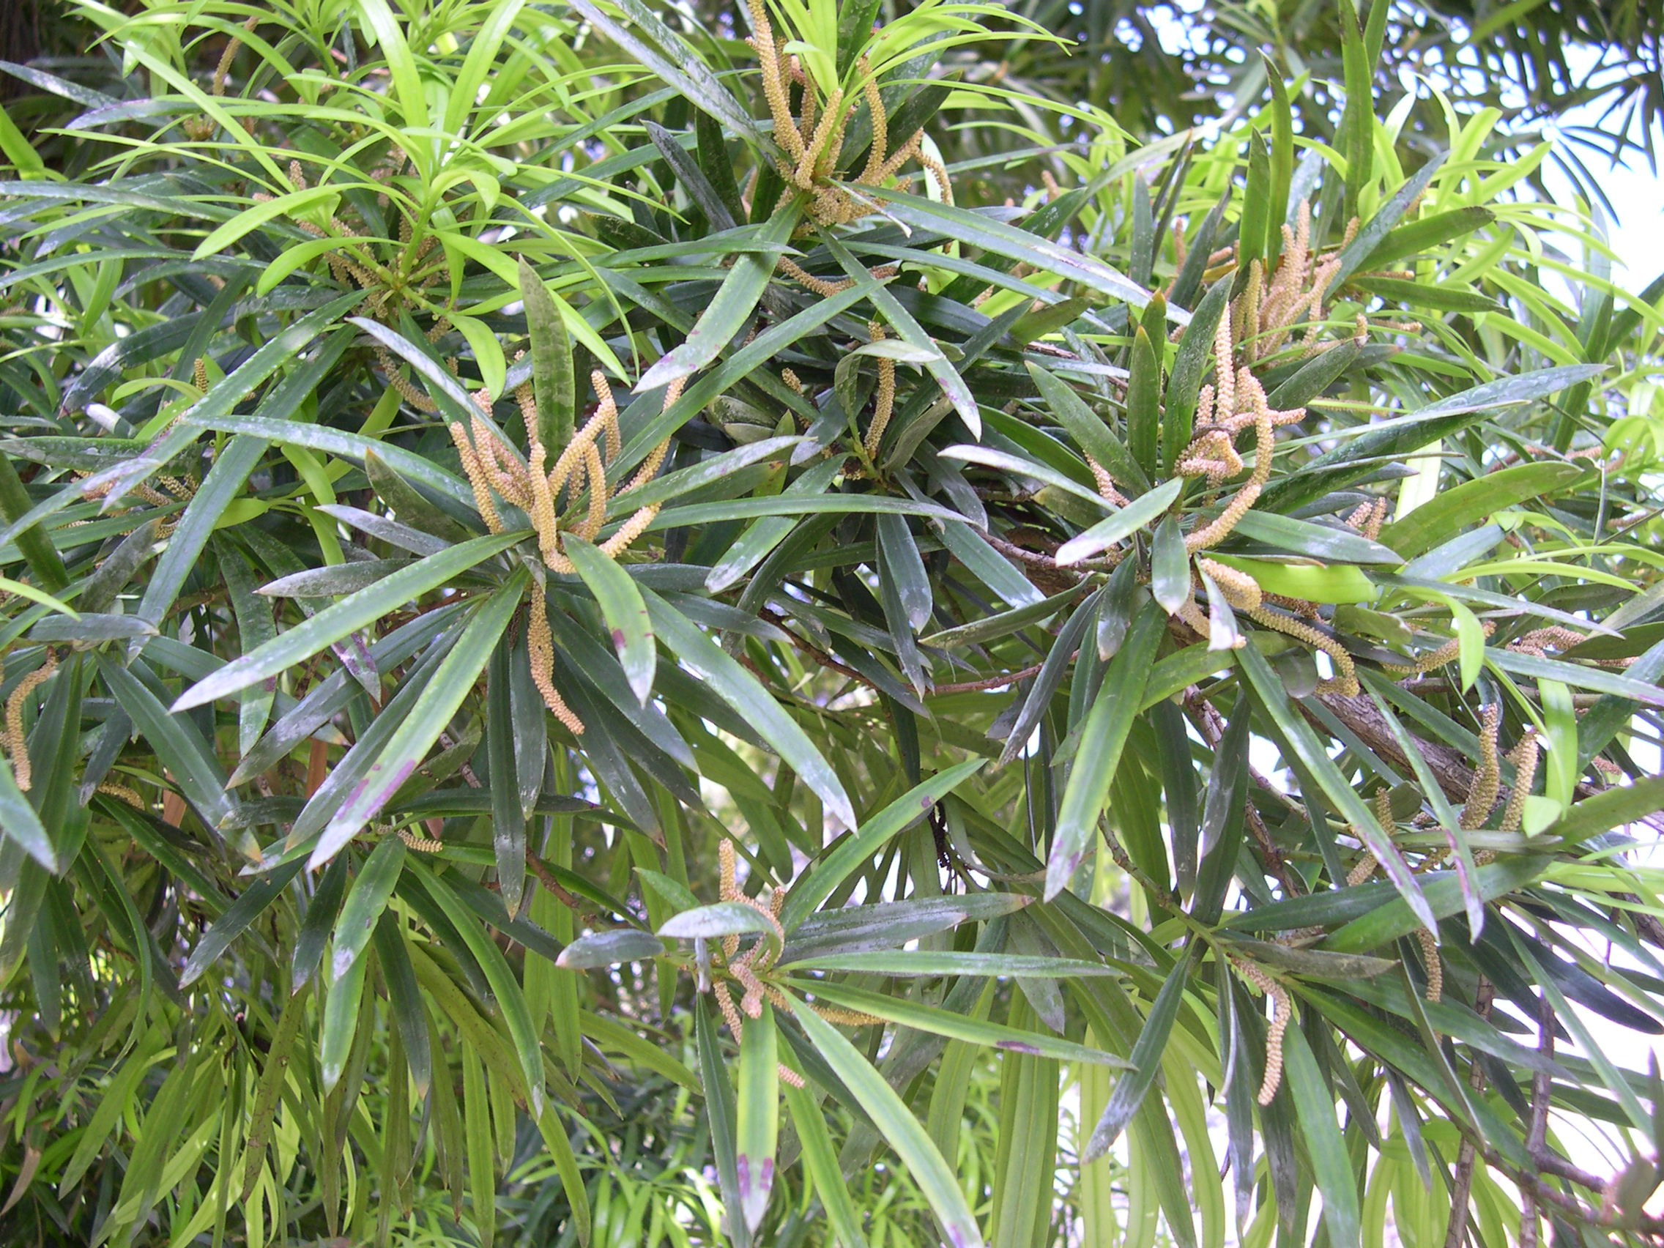
Notes:
Podocarpus neriifolius

Slide 66
Quilaja saponaria
El quillay (mapudungun küllay), (Quillaja saponaria) es un árbol endémico de la Zona Central de Chile. Hay poblaciones que llegan hasta los 20 m de altitud. Habita en ambientes secos y suelos pobres.
Características
El quillay es un árbol perennifolio, de 15 a 20 metros de altura. Corteza de color gris-cenicienta.
Hojas alternas, glabras, ápice agudo y base obtusa, de color verde lustroso claro, bordes casi enteros con 4-8 dientes.

Slide 67
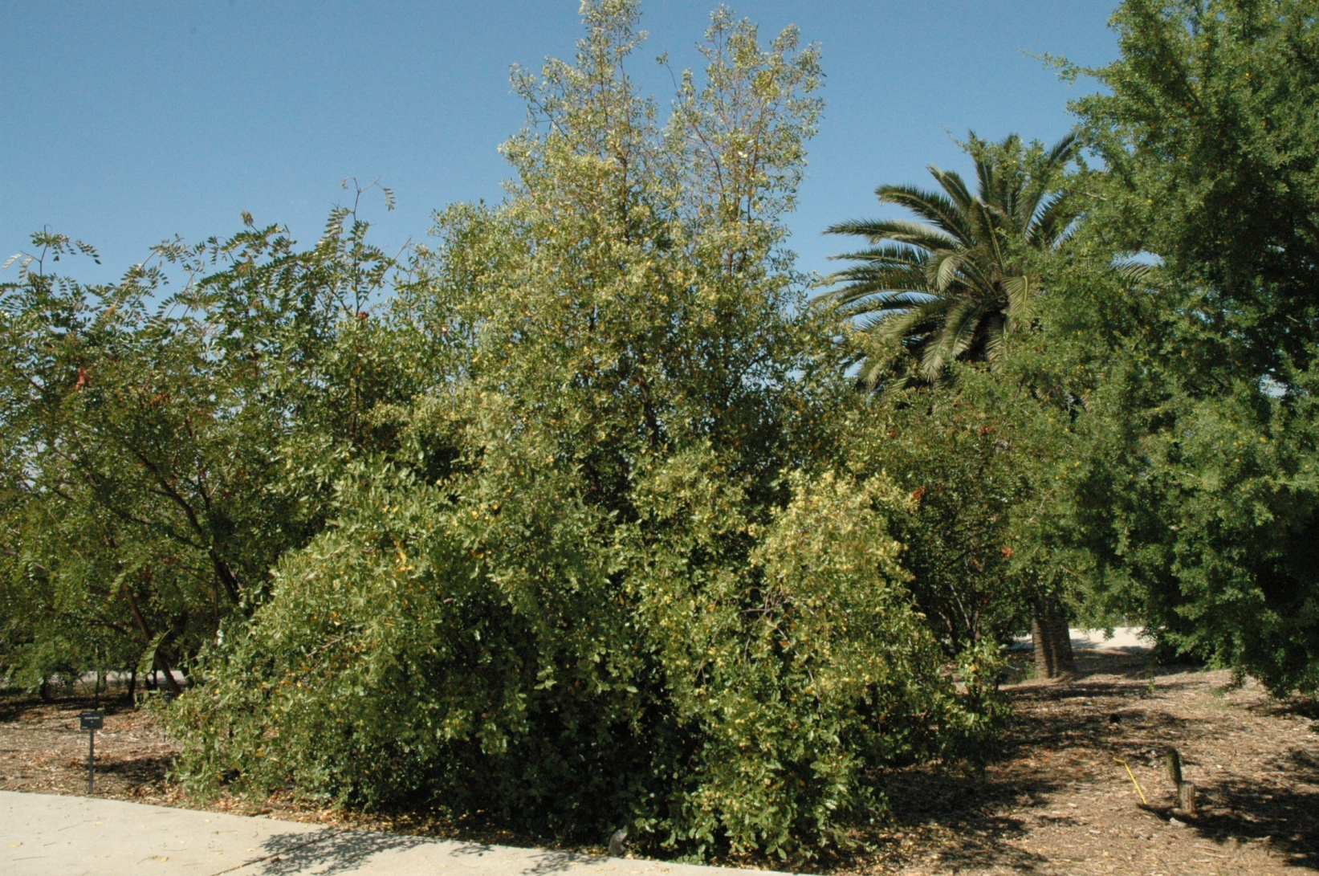
Notes:
Quilaja saponaria

Slide 68
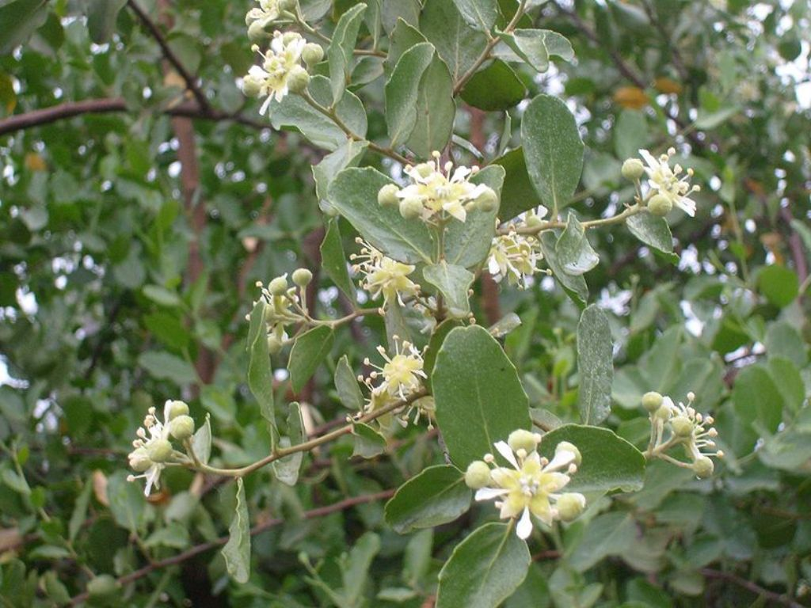
Notes:
Quilaja saponaria

Slide 69
Flores verde-blanquecinas, hermafroditas, pentámeras, de forma estrellada. 5 pétalos, 5 sépalos, 10 estambres y 5 ovarios.
Fruto: cápsula de forma estrellada, en su interior muchas semillas aladas.
Etimología
saponaria, debido a que contiene altas cantidades de saponina.
Usos
La corteza es utilizada desde antaño - los mapuches lo usaban - como detergente, debido a la gran cantidad de saponina que contiene, también es usada para el cabello, para lavarlo, y también podría ayudar a la calvicie.

Slide 70
Potencial como especie para programas de reforestación en suelos áridos. Utilizado ampliamente como ornamental.
Otros usos son como insecticida de polillas, espumante de bebidas y aditivo de películas fotográficas.
Fuente de glicósidos de saponinas comerciales. Preparados oficinales y tradicionales, debido a que la exportación de las costas pacíficas hacia Europa pasaba por Panamá, se le denominó corteza de Panamá. Desde Chile se exporta la corteza y extracto de quillay hacia Europa y Estados Unidos. Hoy se investigan nuevos usos y aplicaciones.

Slide 71
Se le ha introducido como ornamental en California.
En España se ha aclimatado perfectamente aunque es muy raro encontrarlo. Tolera alrededor de -12° C.
Su madera se usa también en mueblería.
Cultura popular
En agosto del año 2010 se publicó en Chile la novela para niños, de Diego R. Guzmán, que lleva de nombre "Quillay". El libro gira en torno a una tierra legendaria en donde se encontrarían los árboles de "las estrellas de madera",9 lo cual hace alusión al fruto cuando está seco.
Quillaja saponaria fue descrita por Juan Ignacio Molina y publicado en Saggio sulla Storia Naturale cel Chili . . . 355, en el año 1782.

Slide 72
Schinus molle
El aguaribay, gualeguay, o anacahuita (Schinus molle), es una especie arbórea de hojas perennes perteneciente a la familia Anacardiaceae, originaria del sur de Brasil, Uruguay, y la mesopotamia argentina; puede llegar a medir alrededor de 15 metros de altura.
Vale destacar la presencia de un ejemplar ubicado en el balneario Cuchilla Alta (en la calle Nº 13 esquina Montevideo), en el departamento de Canelones, Uruguay; que probablemente supera los 20 m. de altura.

Slide 73
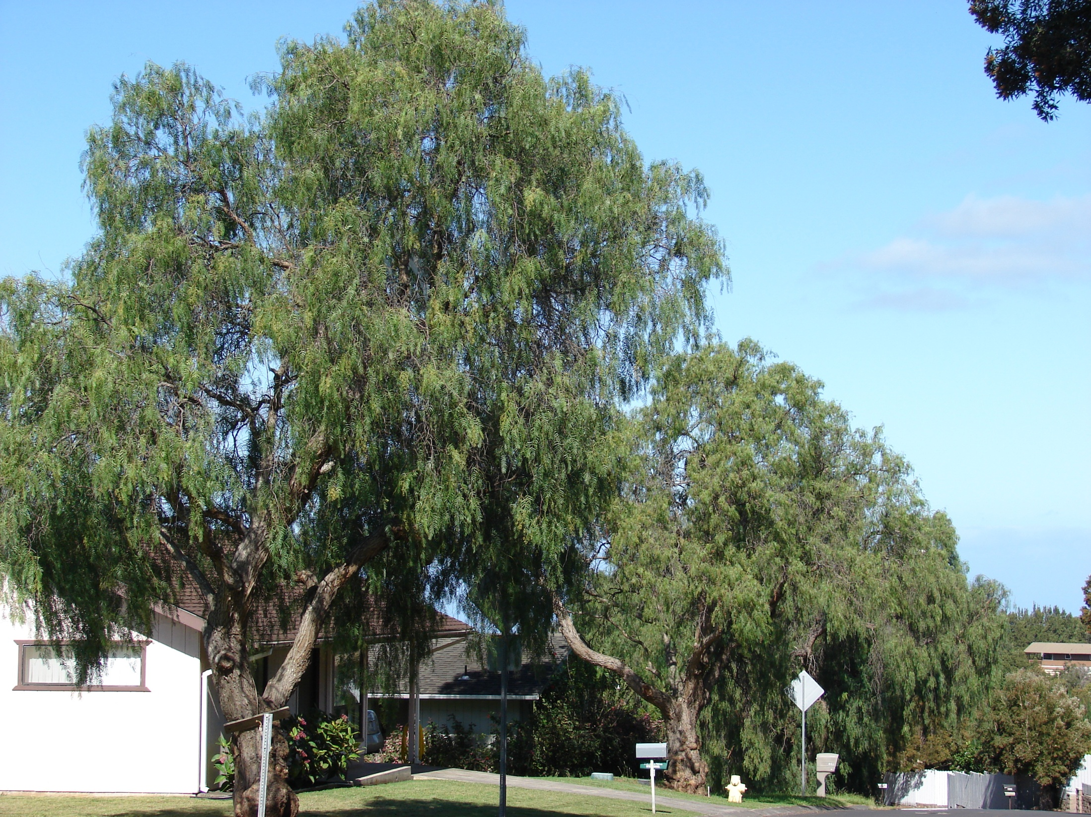
Notes:
Schinus molle

Slide 74
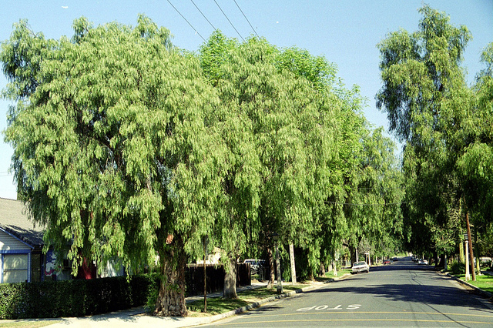
Notes:
Schinus molle

Slide 75
Una especie similar se distribuye desde Perú hasta el noroeste de la Argentina y Chile, estando asilvestrada en México, es el Schinus aroeira, la cual fue considerada por mucho tiempo sólo como una variedad de esta especie, llamándose por lo tanto: Schinus molle var. aroeira; hoy se la trata como especie plena.
Descripción
Son árboles de tamaño pequeño a mediano, que alcanzan un tamaño de hasta 15 m metros de alto y 30 cm de diámetro, ramas colgantes, corteza exterior café o gris, muy áspera, exfoliante en placas largas, tricomas erectos o curvados, hasta 0.1 mm de largo, blanquecinos; plantas dioicas.

Slide 76
Hojas alternas, siempre verdes o deciduas, imparipinnadas o paripinnadas, 9–28 cm de largo, 11–39-folioladas; folíolos opuestos a alternos, estrechamente lanceolados, 1.3–5.1 cm de largo y 0.2–0.5 cm de ancho, ápice agudo, obtuso o redondeado, acumen mucronado a uncinado, base redondeada, obtusa o cuneada, oblicua, márgenes enteros a serrados, especialmente hacia el ápice, generalmente glabros, cartáceos. Inflorescencia terminal y axilar, pleiotirsos o fascículos, brácteas frondosas, de 10–25 cm de largo, glabra a escasamente pubescente, pedúnculo 0–3 cm de largo, pedicelos 1.3–2 mm de largo, articulados.

Slide 77
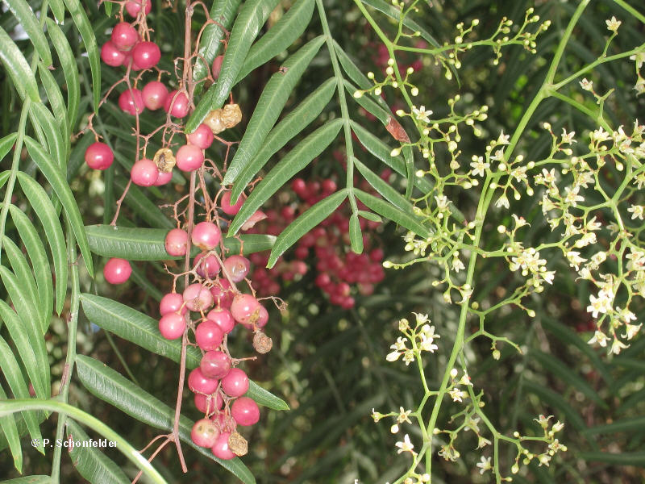
Notes:
Schinus molle

Slide 78
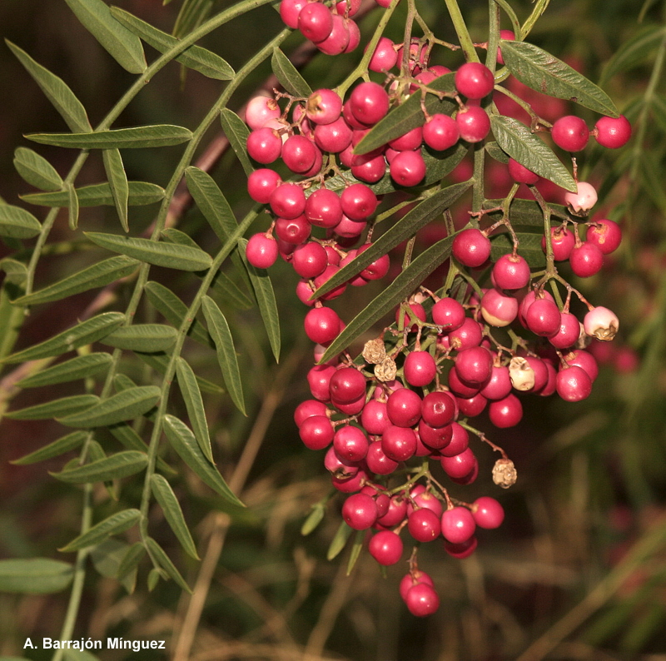
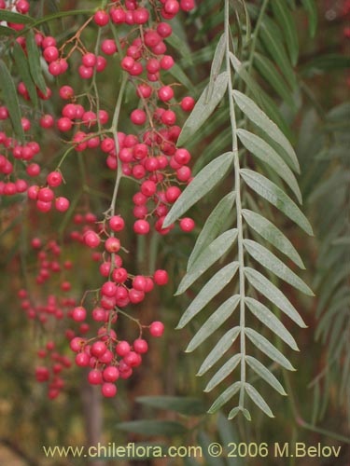
Notes:
Schinus molle.-Frutos

Slide 79
Fruto globoso, de 5–7 mm de diámetro, exocarpo delgado, deciduo, rosado a rojo-rosado cuando maduro, glabro, mesocarpo carnoso y resinoso, endocarpo óseo; semillas comprimidas, cotiledones planos.1
Distribución
S. molle es originario del estado de Río Grande del Sur en el sur de Brasil, del Uruguay, y de la mesopotamia argentina.
Es una especie tolerante a la sequía y a las altas temperaturas, longeva, resistente y perenne, aunque no aguanta bien las heladas. Por estas razones se lo cultiva en todo el mundo. En Europa se lo planta en parques, paseos y avenidas. En España es frecuente su cultivo en las provincias más cálidas, especialmente en el Levante y Andalucía. Ha llegado a ser un serio problema en muchos lugares del mundo por su carácter invasor, naturalizándose en los nuevos hábitats.

Slide 80
En África del sur, por ejemplo, S. molle ha invadido sabanas y pastizales y se ha expandido a lo largo de cunetas y canales de riego en ambientes semidesérticos.
También se considera invasiva en gran parte de Australia, desde pastizales a bosques abiertos y áreas costeras.
  También en fincas abandonadas y junto a las vías del tren.
En América del Norte, tanto S. molle como su pariente cercano Schinus terebinthifolius son particularmente dañinos en Florida y Hawái, y pueden encontrarse también en el sur de Arizona, sur de California, Texas, Luisiana, y Puerto Rico.

Slide 81
Sistemática
Durante mucho tiempo, a una especie similar que se distribuye desde Perú hasta el noroeste de la Argentina y Chile, estando asilvestrada en México, se la consideró sólo como una variedad de Schinus molle, llamándose por lo tanto: Schinus molle var. areira; hoy se la trata como especie plena: Schinus areira.
Observaciones
Schinus es el nombre latino, de origen griego, para designar al lentisco; fue aplicado a una especie similar: el pimentero falso (Schinus areira), porque produce una resina olorosa muy similar a la del lentisco, por lo que esa especie también fue llamada lentisco del Perú.

Slide 82
El término molle recuerda a un antiguo nombre genérico para esta planta, utilizado por Tournefort, y deriva del nombre quechua mulli, no del latín molle ("flojo")
Uso medicinal
Se trata de una planta ampliamente utilizada por la medicina tradicional.
A su corteza y resina se le han atribuido propiedades tónicas, antiespasmódicas y cicatrizantes y la resina es usada para aliviar las caries. Los frutos frescos en infusión se toman contra la retención de orina.
Las hojas hervidas y los baños con el agua de las hojas en decocción, sirven como analgésico, cicatrizante y antiinflamatorio de uso externo, y las hojas secas expuestas al sol se usan como cataplasma para aliviar el reumatismo y la ciática.

Slide 83
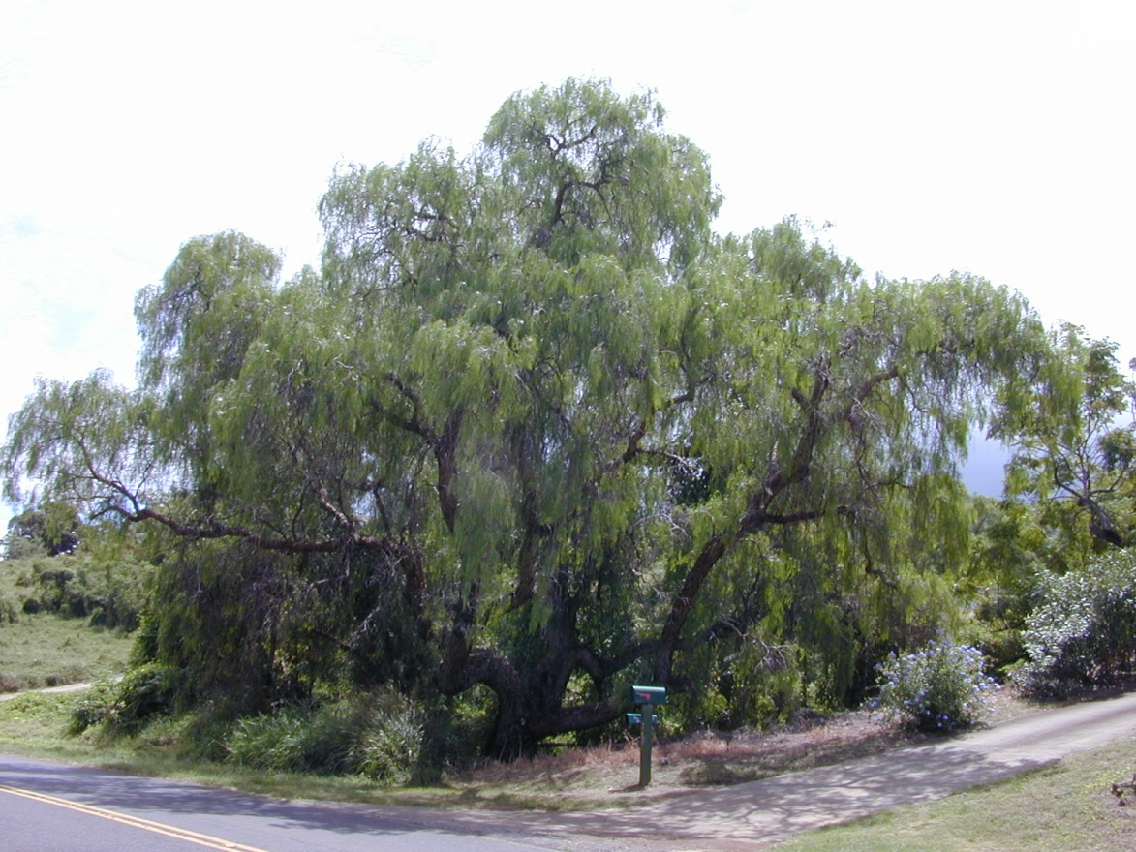
Notes:
Schinus molle

Slide 84
En medicina folclórica las hojas y las flores se utilizan como cataplasmas calientes contra el reumatismo y otros dolores musculares. Las hojas en infusión junto con hojas de eucalipto, y en inhalaciones, son usadas para el alivio de afecciones bronquiales. Su resina encuentra parecidas aplicaciones que la almáciga.
Otros usos
La semilla se emplea como «pimienta rosada». Al frotarse en la piel genera una sustancia que aleja a los mosquitos
. De las hojas y la corteza se extrae un aceite esencial (bálsamo) el cual es utilizado en dentífricos, perfumes y jabones como materia prima industrial.

Slide 85
Taxonomía
Schinus molle fue descrita por Carlos Linneo y publicado en Species Plantarum 1: 388–389. 1753.
Etimología
Schinus, es el nombre griego del lentisco: arbolito perenne de esta misma familia;
molle: epíteto que recuerda a un antiguo nombre genérico para esta planta, utilizado por Tournefort, y deriva del nombre quechua mulli, no del latín molle ("flojo").

Slide 86
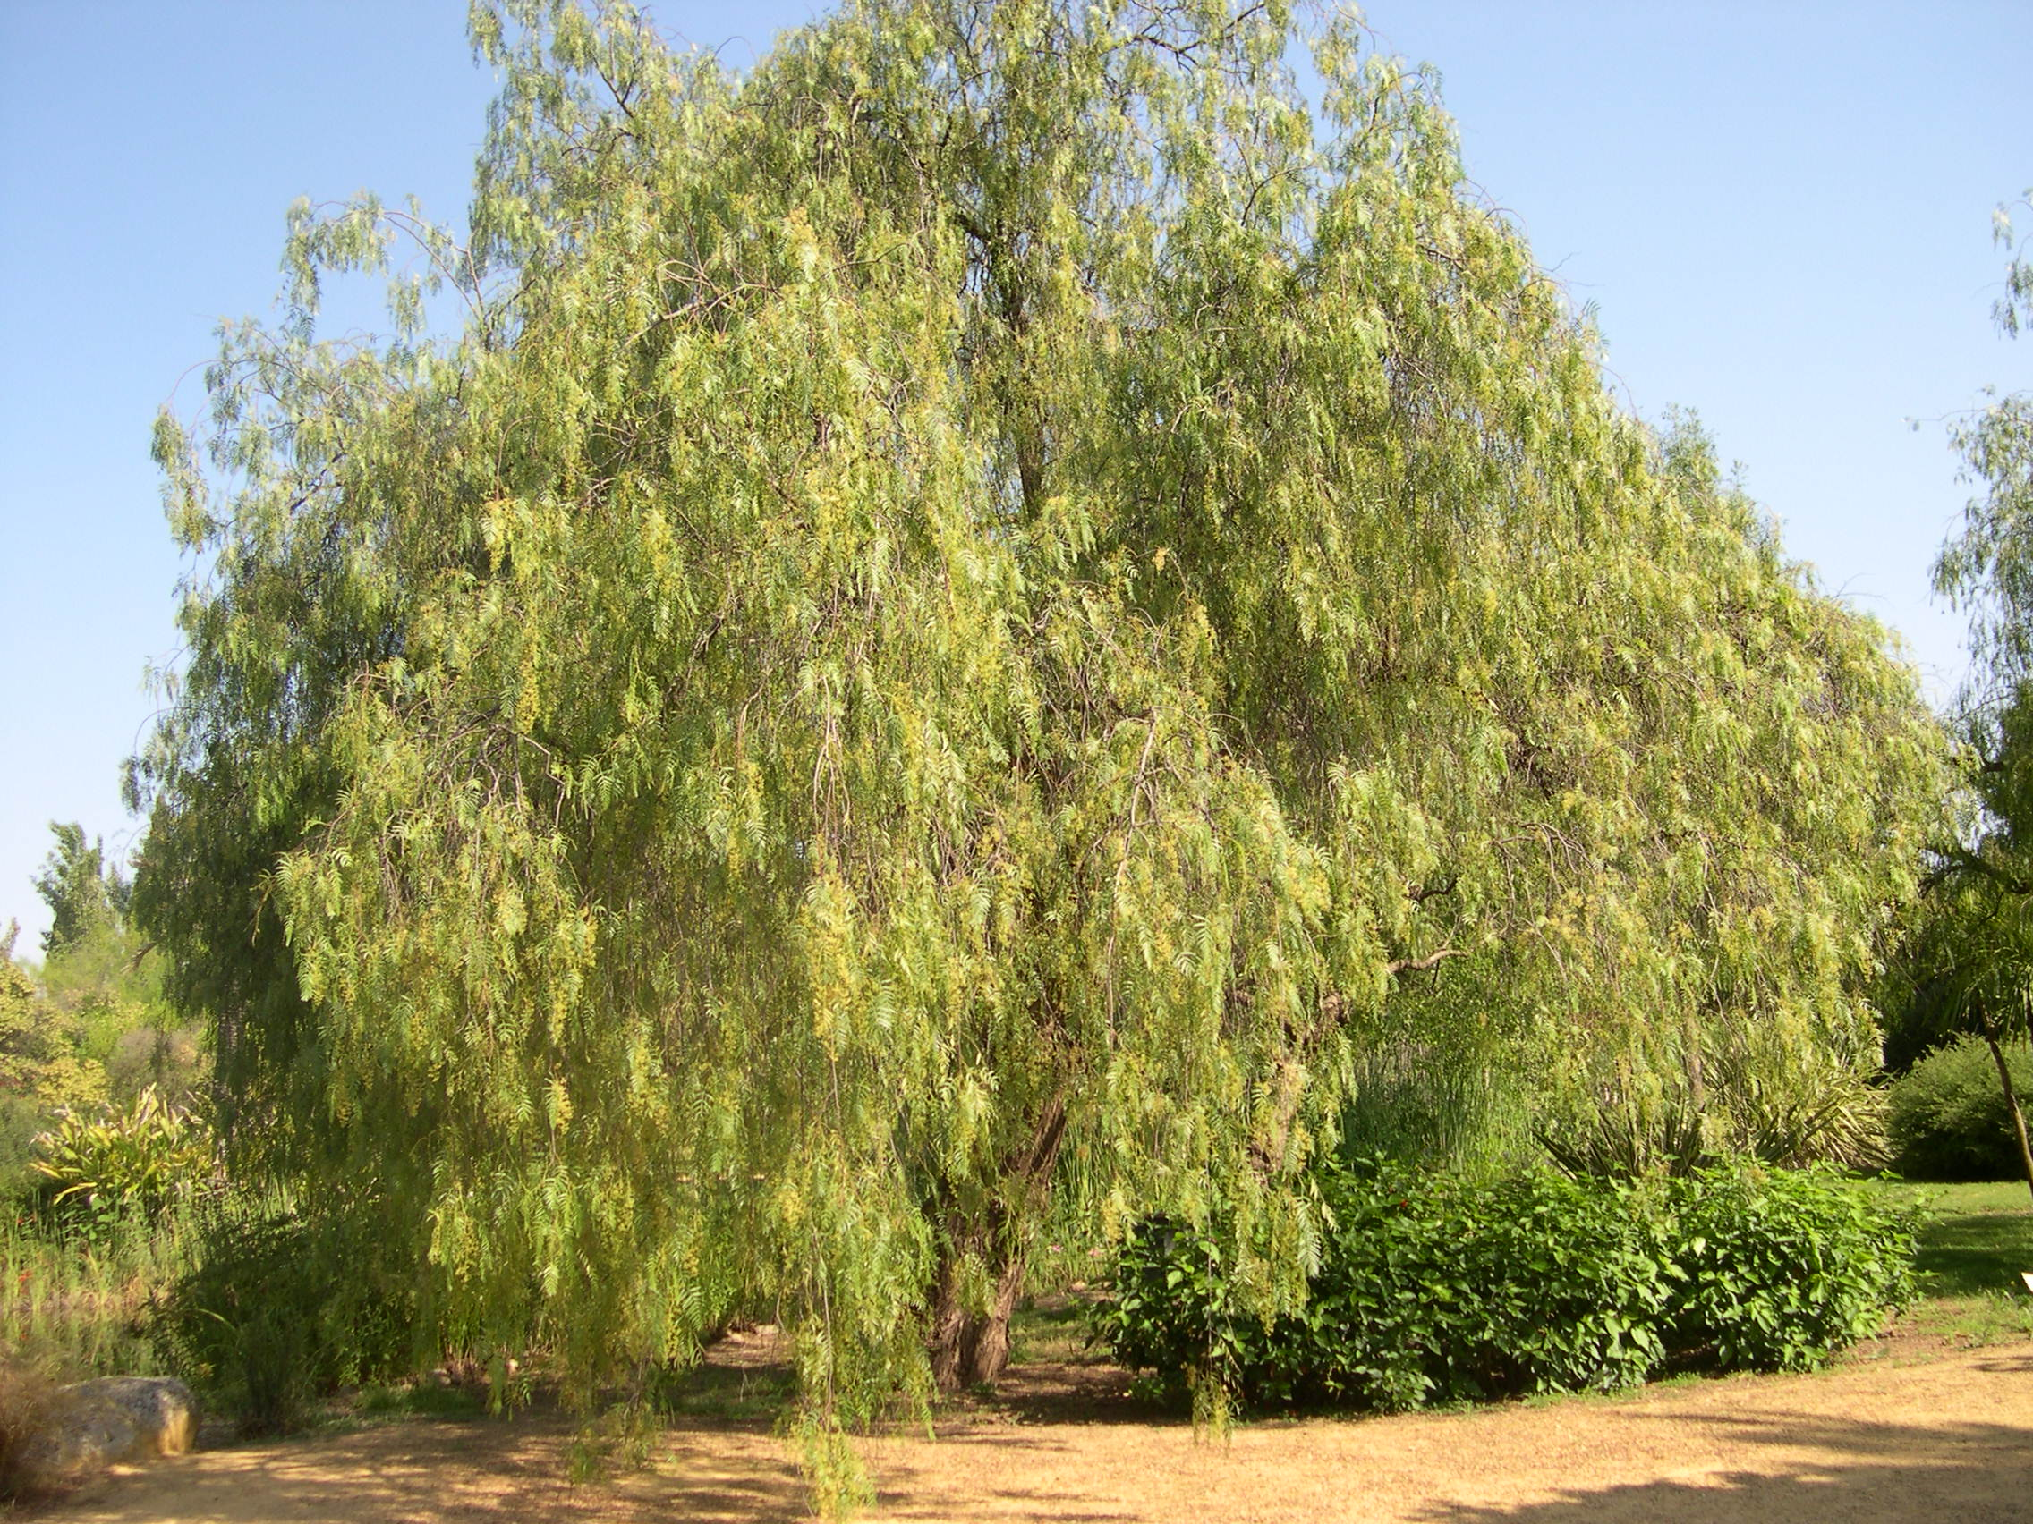
Notes:
Schinus mollis

Slide 87
Schinus terebinthifolius
El pimentero brasileño, turbinto, aroeira, pimienta rosada o rosa (Schinus terebinthifolius) es un arbusto o pequeño árbol de 7 a 10 m de altura, nativo de áreas subtropicales y tropicales de Sudamérica, sudeste de Brasil, norte de Argentina y de Paraguay.
Descripción
Tiene ramas ascendentes y colgantes en el mismo árbol. Las hojas son alternas, de 10 a 22 cm de longitud, pinnadas compuestas con 3 a 15 folíolos; los folíolos son ovales (lanceolados a elípticas), de 3 a 6 cm de largo y 2 a 3,5 cm de ancho, con márgenes finamente dentados, con ápice acudo a redondeado.

Slide 88
El raquis entre los folíolos es usualmente (pero no invariable) alado.
La planta es dioica, con flores pequeñas y blancas. El fruto es una pequeña drupa roja y esférica de 4 a 5 mm de diámetro, en densos racimos de centenares de drupas.
Hay dos variedades:
Schinus terebinthifolius var. acutifolius. Hojas de 22 cm, con 7 a 15 folíolos; fruto rosado.
Schinus terebinthifolius var. terebinthifolius. Hojas de 17 cm, con 5 a 13 folíolos; fruto rojizo.
Como muchas otras especies de la familia de las Anacardiaceae, el pimentero brasileño tiene un látex aromático que causa reacciones cutáneas (similar al veneno de la Toxicodendron radicans o Rhus toxicodendron en personas sensibles.

Slide 89
Está incluido en la lista 100 de las especies exóticas invasoras más dañinas del mundo de la Unión Internacional para la Conservación de la Naturaleza.
Cultivo y usos
Este árbol es muy atractivo ornamentalmente, en regiones libres de heladas sudamericanas por su follaje decorativo y frutos.
Aunque no es un pimentero (Piper), sus drupas secas se venden como pimienta rosada.
Las semillas se usan como una especia con moderación, agregando pimienta negra, porque si no es tóxica.

Slide 90
Planta ornamental, que se ha convertido en una maleza en muchas regiones subtropicales con moderada a alta pluviosidad, Australia, Bahamas, Bermuda, sur de China, Cuba, Fiyi, Polinesia, Guam, Perú, Malta, Islas Marshall, Mauritania, Nueva Caledonia, Nueva Zelandia, Isla de Norfolk, Puerto Rico, Reunión, y en EE. UU. (Florida Y Hawái). En áreas desérticas, como Israel y el sur de California, crece pero no es invasora.
Este árbol fue introducido a Florida en 1891, quizás antes (Gogue et al. 1974), prosperando mucho, reemplazando plantas nativas, con miles de ha ocupadas. Es especialmente colonizadora de sitios alterados y crece en condiciones húmedas y secas.

Slide 91
Forma denso dosel, ahogando a otras plantas.
La venta, transporte o siembra del arbolito están legalmente prohibidos en EE.UU., clasificada como Maleza Categoría I por el Exotic Pest Plant Council (EPPC) .
Taxonomía
Schinus terebinthifolius fue descrita por Giuseppe Raddi y publicado en Memoria di Matematica e di Fisica della Società Italiana del Scienze Residente in Modena, Parte contenente le Memorie di Fisica 18(2): 399–400. 1820.
Etimología
Schinus, es el nombre griego del lentisco: arbolito perenne de esta misma familia;
terebinthifolius: epíteto

Slide 92
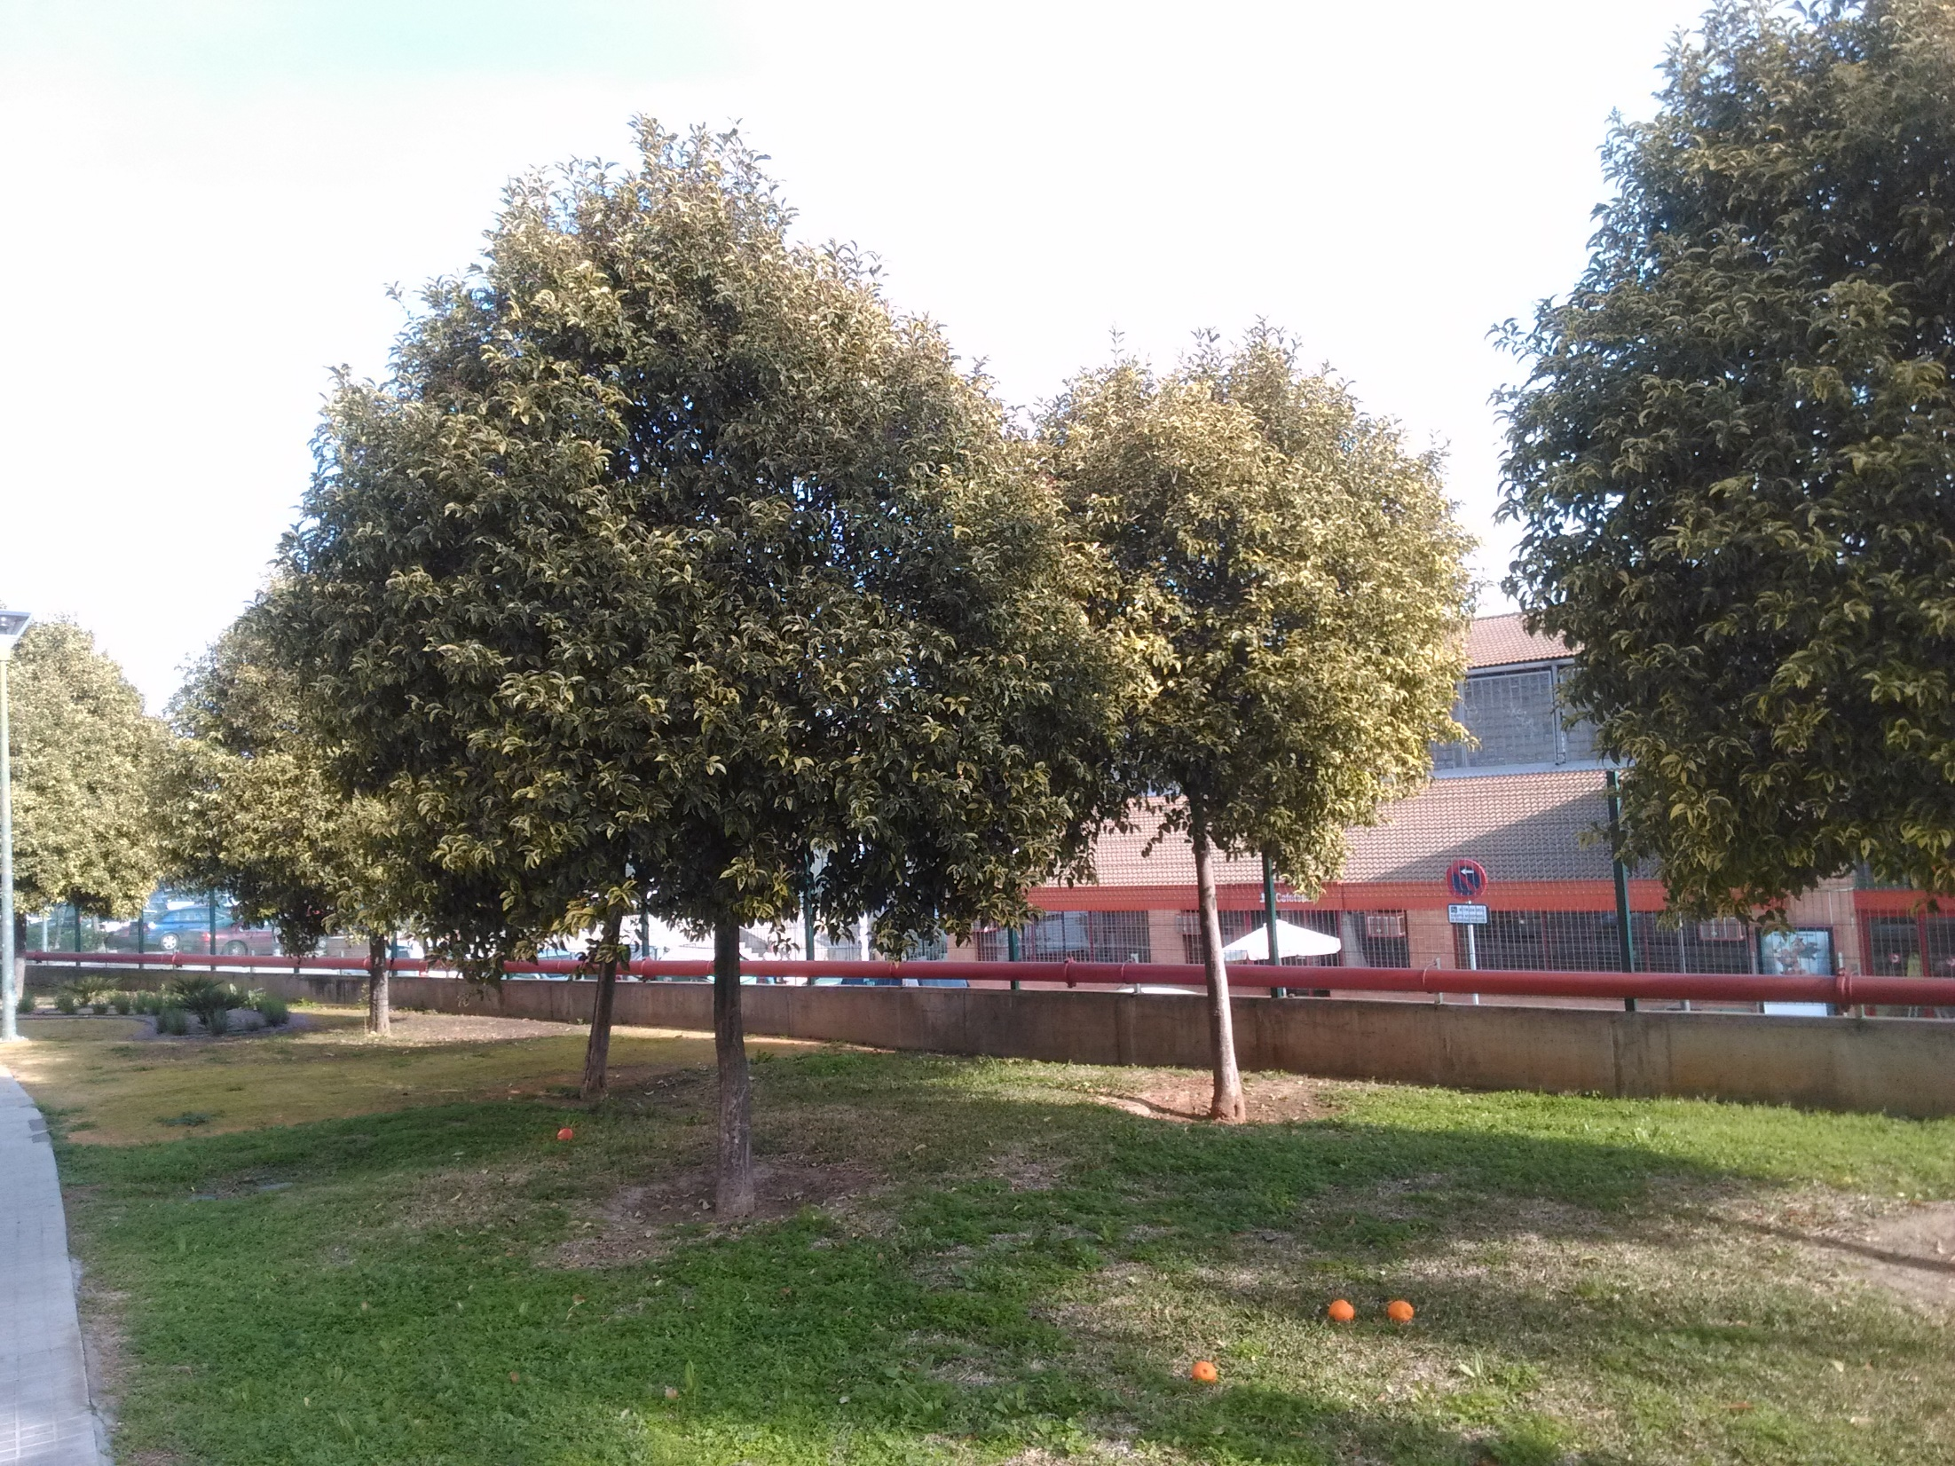
Notes:
Ligutrum japonicum flor.var.

Slide 93
Ligustrum lucidum
El aligustre, entre otros nombres vulgares, (Ligustrum lucidum) es una especie de planta de la familia Oleaceae, nativa de la mitad sur de China. En algunos países, como Uruguay y Argentina, al igual que las del género Crataegus y la “madreselva”, se ha tornado invasor, creciendo espontáneamente dentro de bosques nativos y desplazando la flora autóctona del lugar.
Es la especie más grande del género; crece como un árbol, de 3 a 8m y hasta más de 15 m de altura. Las hojas son opuestas, verdes oscuras, de 5 a 15 cm de largo y 3 a 8 cm de ancho. Los frutos son bayas globosas de 0,6-1 cm, negruzcas a azuladas, brillantes.

Slide 94
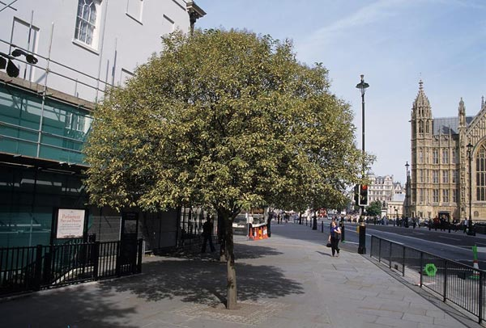
Notes:
Ligustrum lucidum variegata

Slide 95
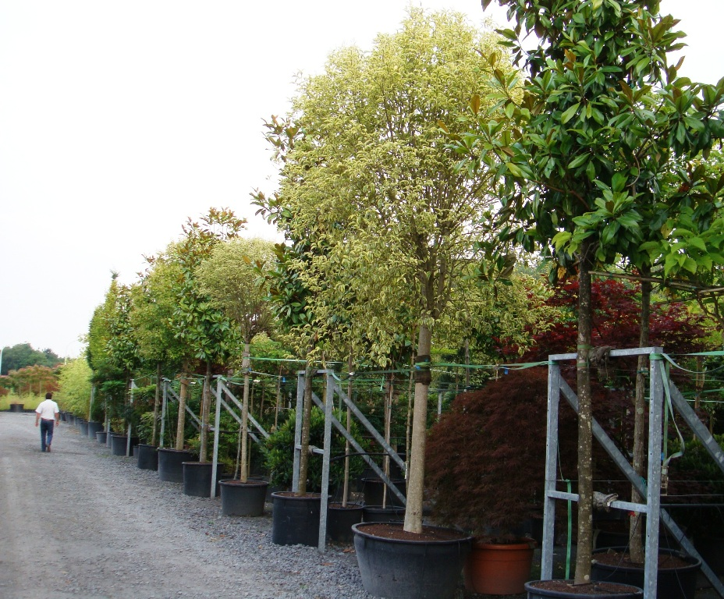
Notes:
Ligustrum lucidum variegata en vivero

Slide 96
Es la especie más grande del género; crece como un árbol, de 3 a 8m y hasta más de 15 m de altura. Las hojas son opuestas, verdes oscuras, de 5 a 15 cm de largo y 3 a 8 cm de ancho. Los frutos son bayas globosas de 0,6-1 cm, negruzcas a azuladas, brillantes.
Es conocido como mi zhen zi en China.
Nombres vulgares
Castellano: alheña elevada, aligustre, aligustre del Japón, capicuerno, ligustro, malmadurillo, matahombres,2 siempreverde,3 simpleverde.[cita requerida]
Usos etnomédicos
Las drupas se usaron en la medicina tradicional china en el tratamiento de “debilidad sexual” y en el tinnitus (retintín en los oídos), así como en la fatiga.

Slide 97
Ligustrum japonicum
Ligustrum japonicum es una especie de planta de flores perteneciente a la familia Oleaceae
Tiene un porte bajo o medio, 8-10 metros de alto como máximo.
Aunque generalmente no pasa de los 5 metros y frecuentemente se presenta en forma arbustiva, sirviendo entonces para formar setos.
Cuando se presenta en forma de árbol, las ramillas rectas y lisas, forman una copa cónica globosa con un follaje denso.

Slide 98
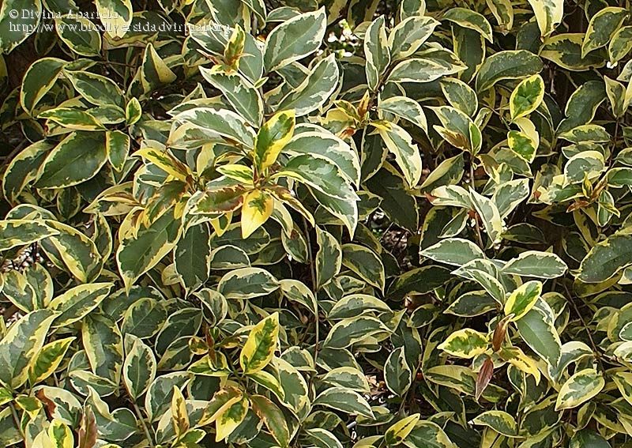
Notes:
Ligustrum japonicum variegata

Slide 99
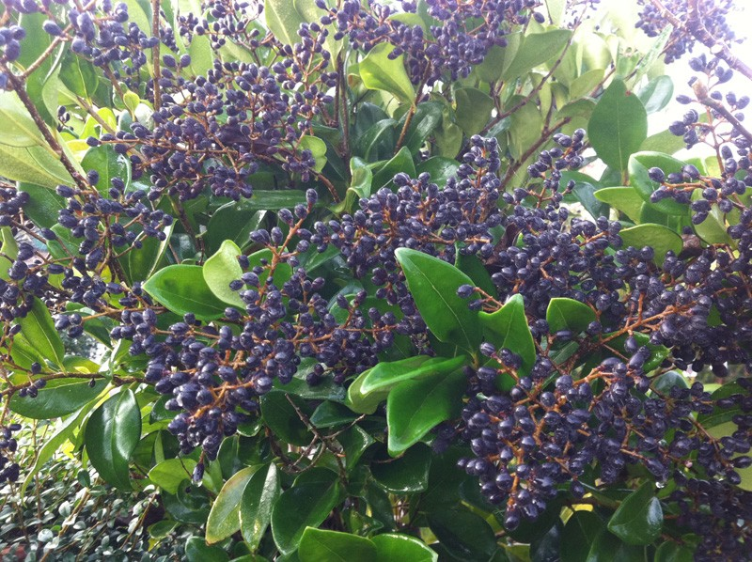
Notes:
Ligustrum japonicum semillas

Slide 100
Puede vivir en cualquier tipo de suelos, aunque se desarrolla mejor en los terrenos frescos y arenosos.
Es resistente a la sequía y a las heladas no muy severas, aunque le perjudican un poco. Tolera las zonas de sombra, aunque crece mejor en las zonas soleadas. Tiene resistencia a la salinidad del suelo. Soporta fácilmente la poda.
Tiene un crecimiento de rápido a medio, y vive alrededor del siglo.
La denominación científica del género, viene de la que ya le diera Plinio el Viejo como derivado del verbo latino lĭgo,āre (atar), debido a que las ramillas jóvenes, por su flexibilidad, sirven para atar.

Slide 101
Descripción
De tronco algo retorcido y con tendencia a la inclinación. De cruz media baja. La corteza es lisa y grisácea en la juventud.
En cambio en los ejemplares de más edad se torna más oscura y agrietada. Las hojas son perennes, aunque en los años fríos pueden llegar a perder bastante follaje.
Son opuestas, simples, enteras, ovaladas, de ápice acuminado, con 4-10 cm de largo, con un peciolo corto (de 1-1,5 cm) y de base cuneada o ligeramente redondeada. El nervio central es muy evidente. El color es verde oscuro y brillante en el haz y de un tono más pálido y opaco por el envés.

Slide 102
Las flores son pequeñas, numerosas, de coloración blanquecina, amarillenta o verdosa, son sésiles o cortamente pediceladas, algo olorosas y están agrupadas en ramilletes terminales (tirsos).
Tienen el cáliz acampanado, truncado, con cuatro dientes de 1,3-1,8 mm; la corola es acampanada, simpétala, con cuatro lóbulos de 3-4 mm, reflejos; androceo con dos estambres esertos, insertos en la boca del tubo de la corola.
El gineceo tiene un ovario biloculado, con dos rudimentos seminales en cada lóculo.
Son hermafroditas y florecen a finales de primavera o a principios de verano.

Slide 103
El fruto crece en racimo, son pequeñas drupas globosas y jugosas (bayas) de color negro-azulado, forma elíptica algo irregular y del tamaño de un guisante, de sabor muy amargo Son tóxicos. Fructifica a finales del verano, de septiembre a octubre y después permaneces mucho tiempo sobre el árbol
Algunas veces se han utilizado como colorantes en vinos.
Taxones infra específicos
Todos los descritos son meras sinonimias.
La madera es dura y elástica, por lo que sirve para fabricar objetos torneados.

Slide 104
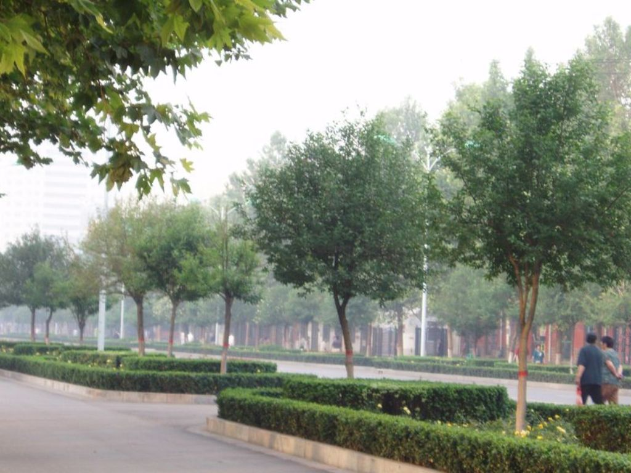
Notes:
Ligustrum lucidum

Slide 105


Notes:
Ligustrum japonicum

